Slide 1
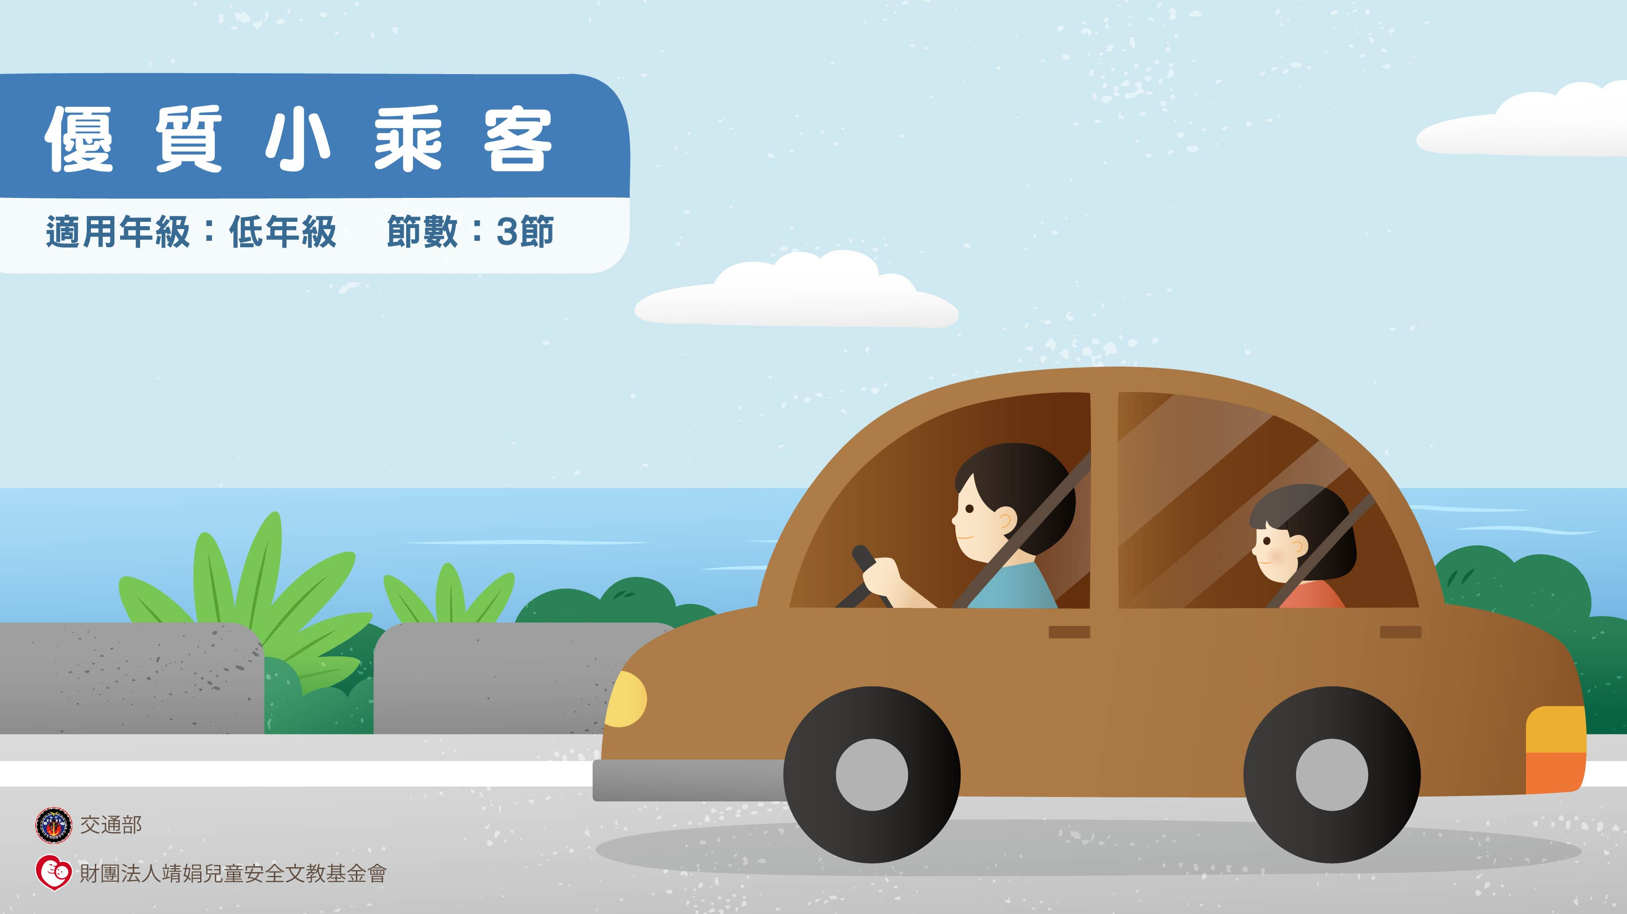

Slide 2
教學提醒
本教學簡報依據交通部、教育部112年出版之「交通安全教案手冊(修訂版)」所編製。教師使用本簡報前請先至https://tinyurl.com/273ncd3y下載教案手冊電子檔，了解學習活動流程，另可從連結中下載學習單電子檔，供教學運用。
本模組「優質小乘客」為低年級乘客主題課程，共規畫3節課，包含：機車小乘客(1節)、汽車小乘客-1(1節)，以及汽車小乘客-2(1節)。
模組主要以引導學生作一位優質的機車及汽車乘客為目標，學習內容包含兩個層面：：
機車乘客的基本責任及安全行為：正確的機車乘坐位置、安全帽的選用等。
汽車乘客的基本責任及安全行為：正確的乘坐位置、安全帶的使用、正確開車門的方式及被反鎖於車內的應變處理。
本簡報為「第二節：汽車小乘客-1」、 「第三節：汽車小乘客-2」，學習內容包含搭乘汽車的乘坐位置與安全帶的使用，以及正確開車門方式及被反鎖車內的處理。使用簡報前，請查看簡報備忘稿的提醒內容。
本簡報使用「微軟正黑體」、「王漢宗中楷體注音」、 「王漢宗中楷體破音一」、 「王漢宗中楷體破音二」、 「王漢宗中楷體破音三」，若教師無字體，請於第一項連結中下載、安裝後再開啟簡報。

Slide 3
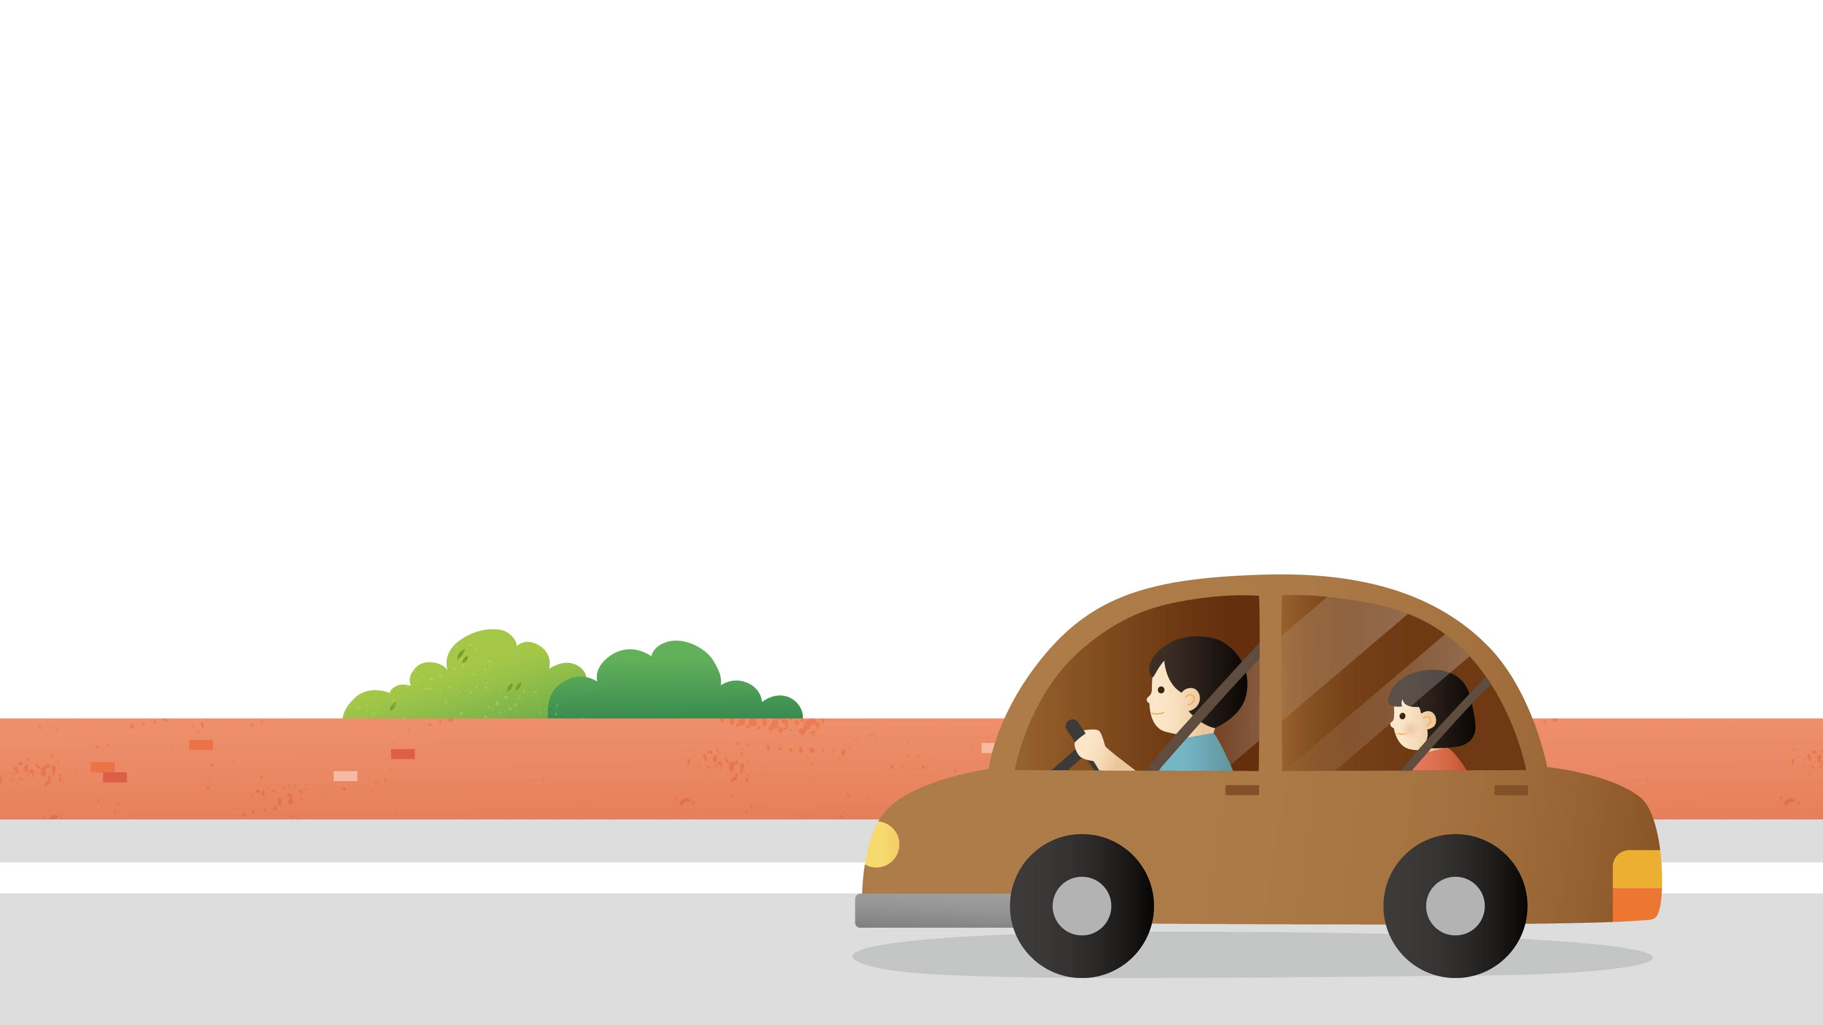
第二節
汽車小乘客-1

Slide 4
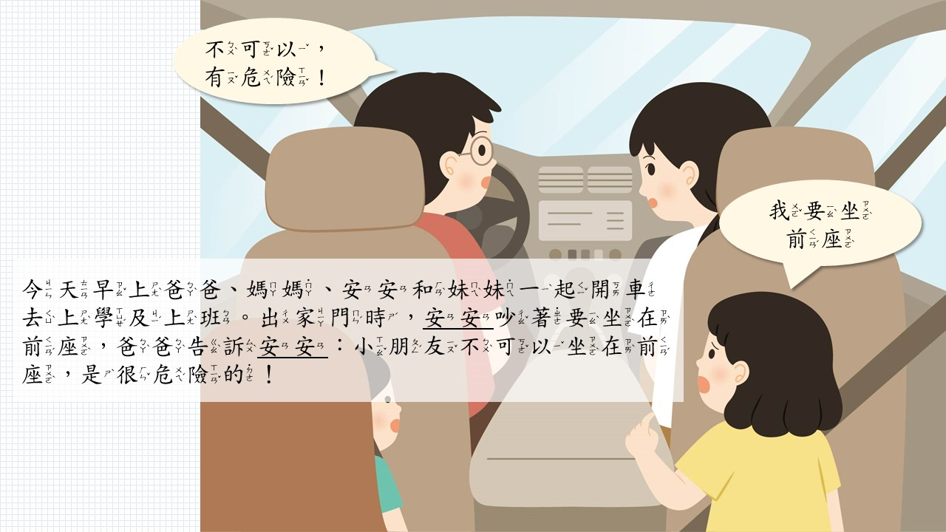
【引起動機│活動一：搭乘汽車該坐哪裡？】
今天早上，安安和爸爸、媽媽、妹妹一起搭汽車出門，我們一起來看看，發生了什麼事情？
點選播放鈕
播放故事
點選下圖
看圖說故事
或
影片播放後，請點此跳至下一頁
Notes:
教師可在投影片放映模式下，選擇活動進行方式：
點選左側(紅框白色箭頭)至youtube播放「搭乘汽車該坐哪裡」有聲故事，若超連結失效，可複製以下連結https://youtu.be/McpiJR1ExO0?si=JmSA99QqfVwMeLPc
點選右側(故事圖)，跳至下頁簡報由教師自行說故事，或引導學生看圖說故事。

Slide 5
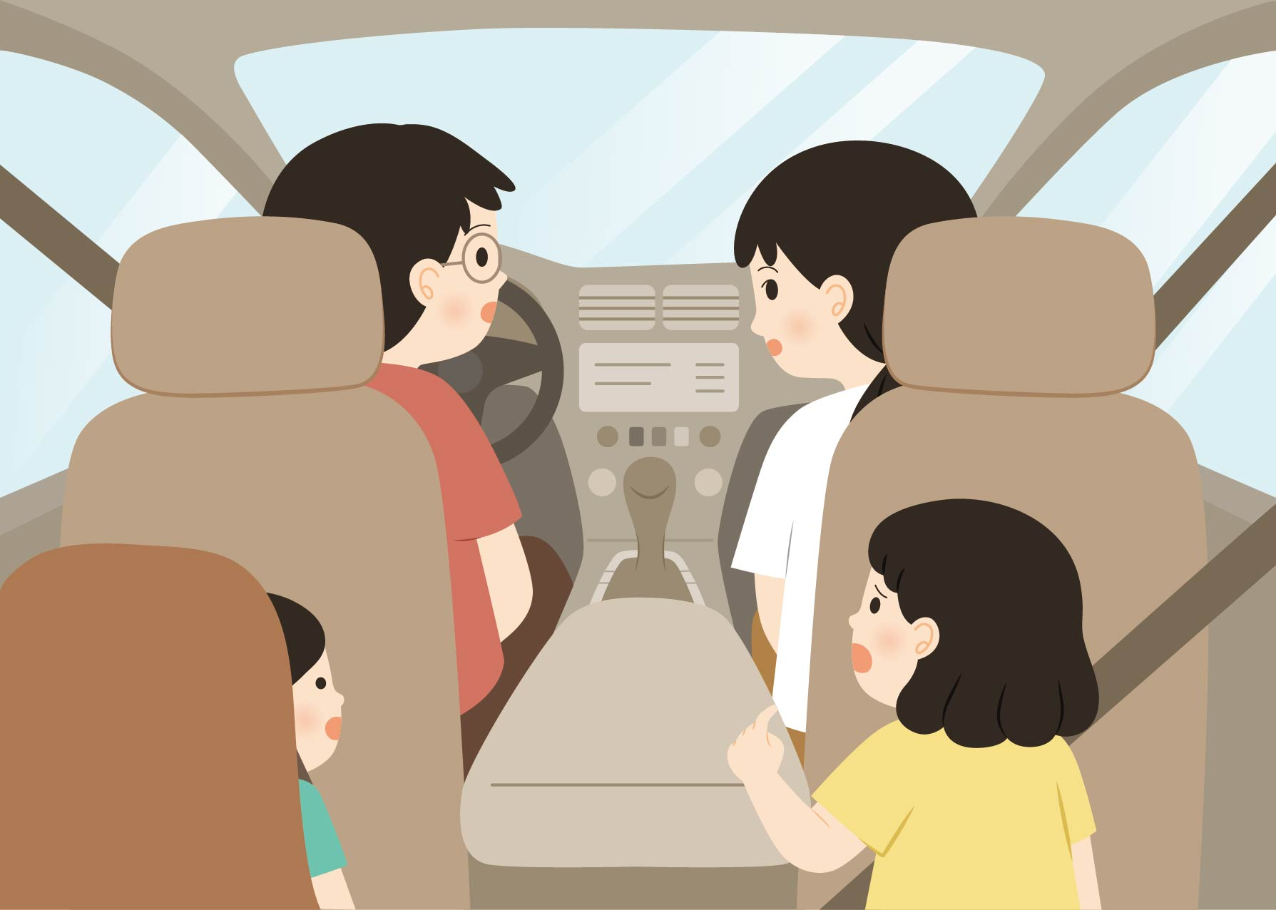
不可以，有危險！
我要坐前座
今天早上爸爸、媽媽、安安和妹妹一起開車去上學及上班。出家門時，安安吵著要坐在前座，爸爸告訴安安：小朋友不可以坐在前座，是很危險的！

Slide 6
但是，安安心想：為什麼不可以呢？
一定是因為爸爸想和媽媽一起坐，
才會不准他們坐在前座的。
為什麼不可以？

Slide 7
當安安要換坐到車子後座時，發現妹妹早已先坐進車中。
所以，在車子裡，爸爸坐駕駛座、媽媽坐副駕駛座，
安安及妹妹分別坐在後座的右側及左側。
爸爸
媽媽
妹妹
安安

Slide 8
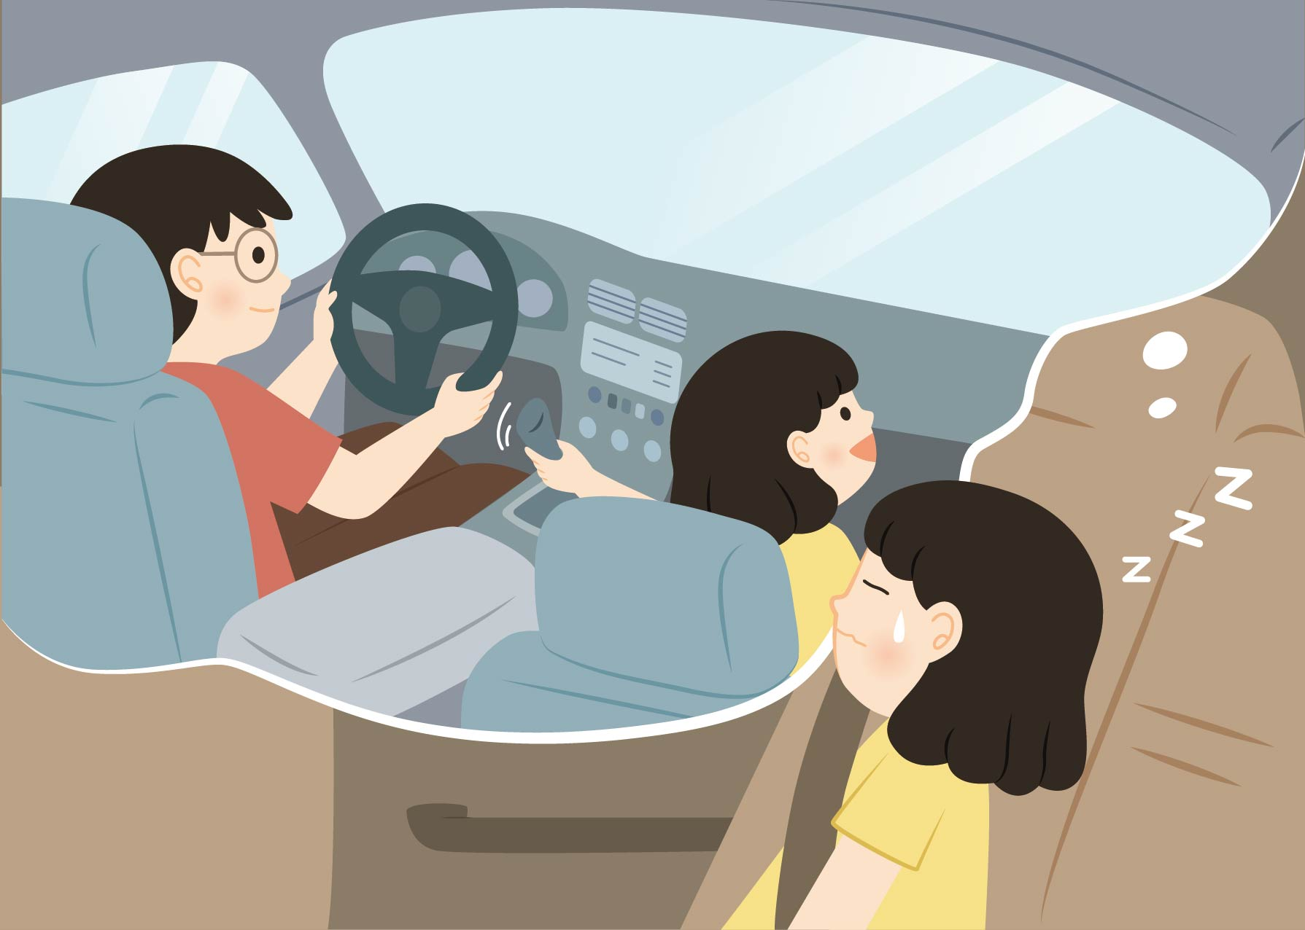
安安心裡一直想著為什麼不能坐前座，想著想著就睡著了！
夢中的安安發現自己坐在前座，
他好開心！驚喜的大叫了一聲！

Slide 9
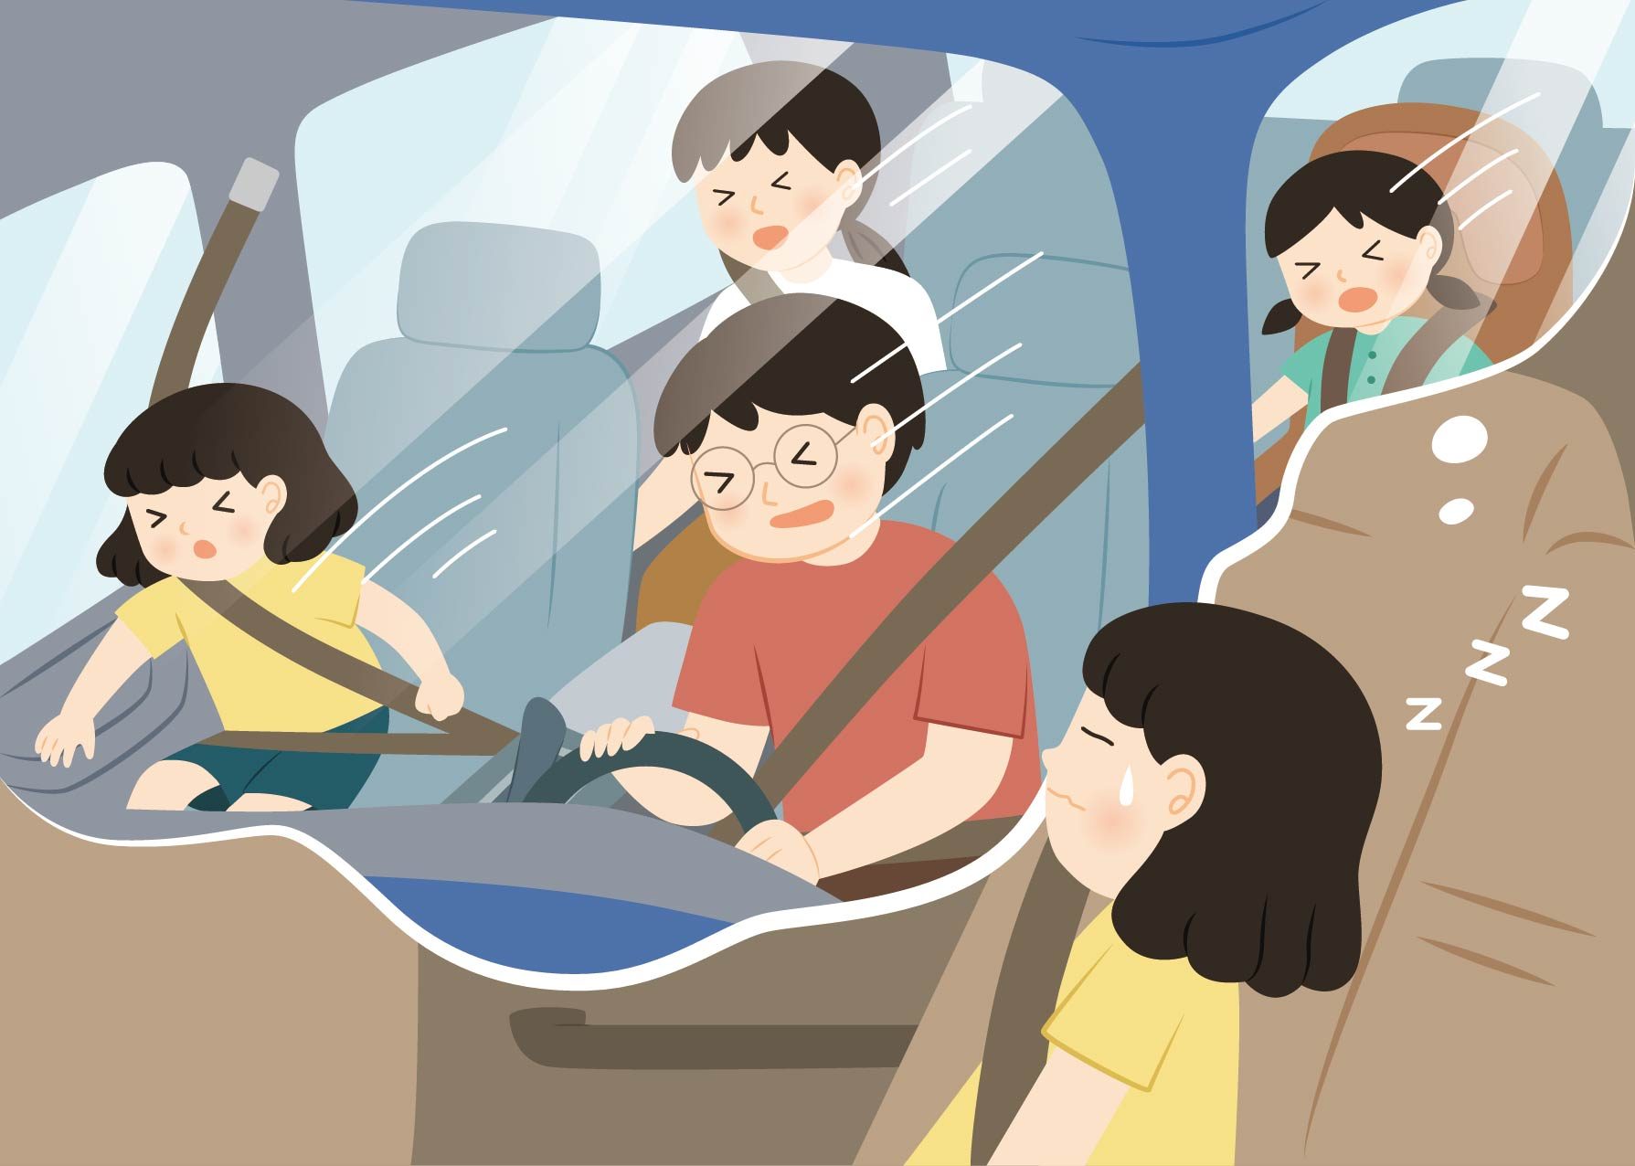
爸爸被安安的聲音嚇了一大跳，
方向盤不自主地向右猛力轉了一下，
讓坐在後座的媽媽和妹妹變得東倒西歪。

Slide 10
安安一直好想坐在前座，因為他常常看到爸爸開車時的帥氣模樣，想著想著手竟不自覺地握在手煞車上，猛力的向上一拉，整輛車子猛然停止，全家人都因此猛力的向前傾。
安安覺得脖子好痛，原來是安全帶勒到自己的脖子，要不是因為全家都有繫上安全帶，可怕的意外就會發生！

Slide 11
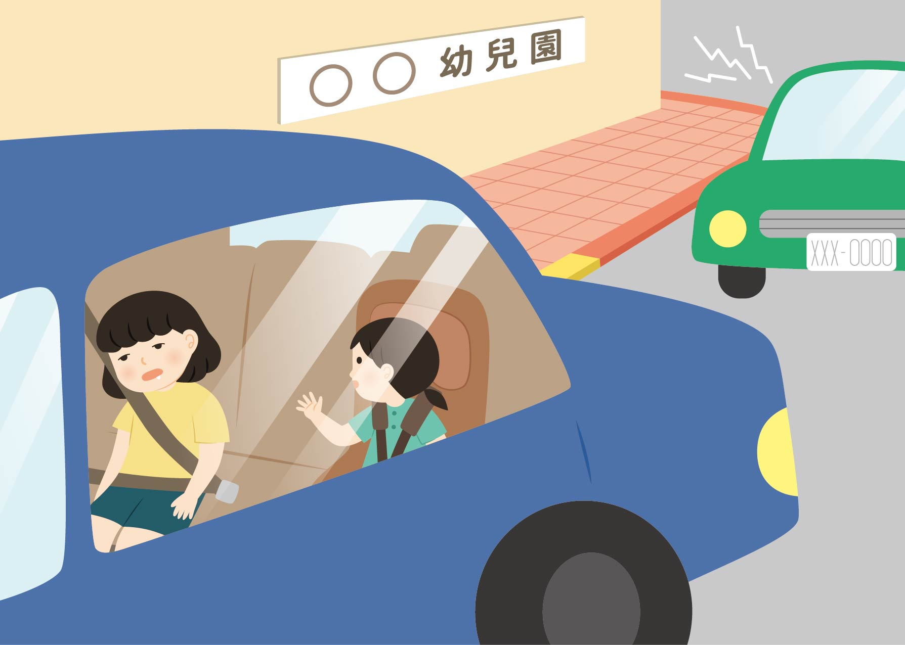
安安被突然的搖晃給驚醒，
原來剛剛一切的危險都是夢，
是妹妹叫醒安安，因為妹妹的幼兒園快到了，希望安安趕快起來，讓自己下車。
安安還想睡，無法移動身體，
此時，後面的車輛不停的按喇叭...

Slide 12
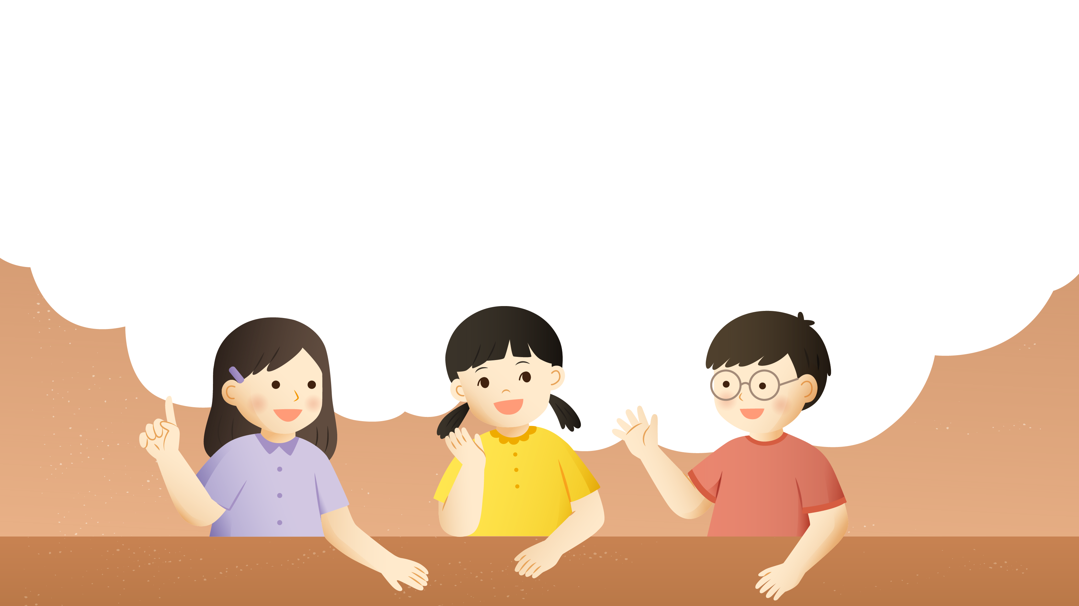
【發展活動│活動二：正確選擇乘車位置】
小朋友，看完前面的故事，請你說一說:
夢裡的安安在前座時，做了哪些錯誤的行為呢?
安安做出錯誤行為時，造成了哪些後果呢?

Slide 13
【發展活動│活動二：正確選擇乘車位置】
想一想 說一說
安安在車子裡睡著了，
下車前卻叫不起來…
你有沒有發生類似的情形?
結果發生什麼事?
怎麼做才正確呢？
Notes:
你有沒有發生類似的情形？（下車前早餐沒吃完、睡著了、東西沒有準備好）
結果發生什麼事？（花了很多時間才下車、後面的車子一直催促、物品忘了帶下車）
怎麼做才正確呢？（下車前準備好、讓先下車的人坐在右側）

Slide 14
【發展活動│活動二：正確選擇乘車位置】
妹妹的幼兒園先到了，
安安和妹妹的座位要怎麼安排比較好呢?是甲圖，還是乙圖呢？
甲圖
乙圖
Notes:
讓先下車的人（妹妹）坐在右側，可以迅速下車，也就是乙圖比較適合

Slide 15
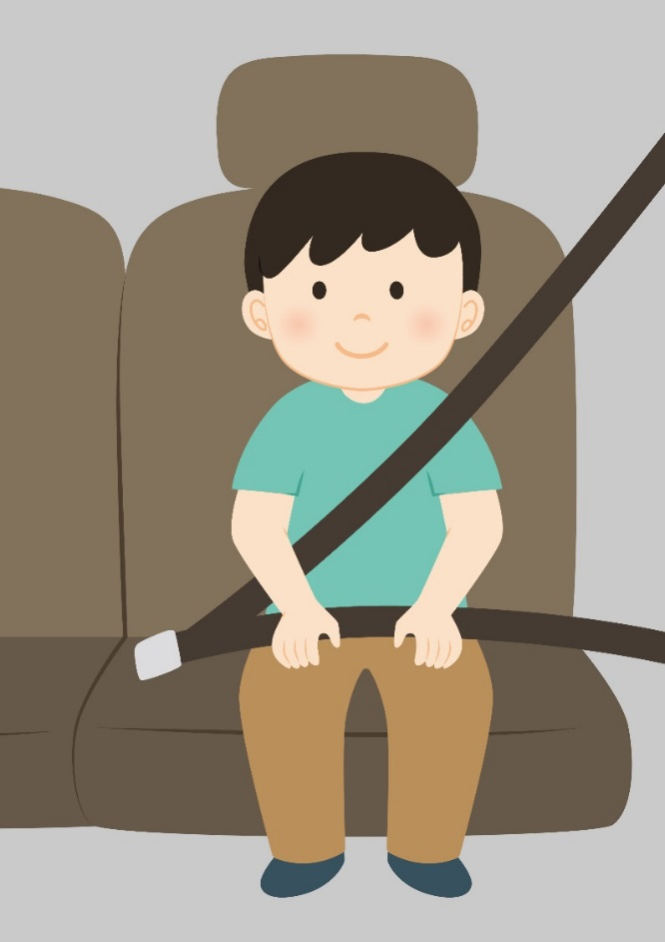
【發展活動│活動三：正確使用安全帶】
除了乘車的位置很重要以外，
還有一項安全規則和我們的安全相關…
上車繫安全帶

Slide 16
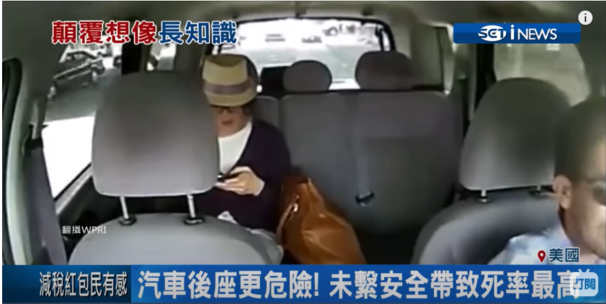
【發展活動│活動三：正確使用安全帶】
看一看、說一說
看完影片後，你覺得駕駛和乘客，誰應該要繫安全帶呢？
沒繫安全帶的乘客會發生什麼危險呢？
點選上方播放鈕播放影片
乘客繫安全帶能在事故發生時，防止自己被拋起，
撞到其他人、車殼，甚至被拋飛到車外。
保護自己和車內其他人的生命安全！
Notes:
教師點選左側(紅框白色箭頭)至youtube播放新聞影片
若超連結失效，可複製以下連結https://www.youtube.com/watch?v=KtVIhbPXC5w

Slide 17
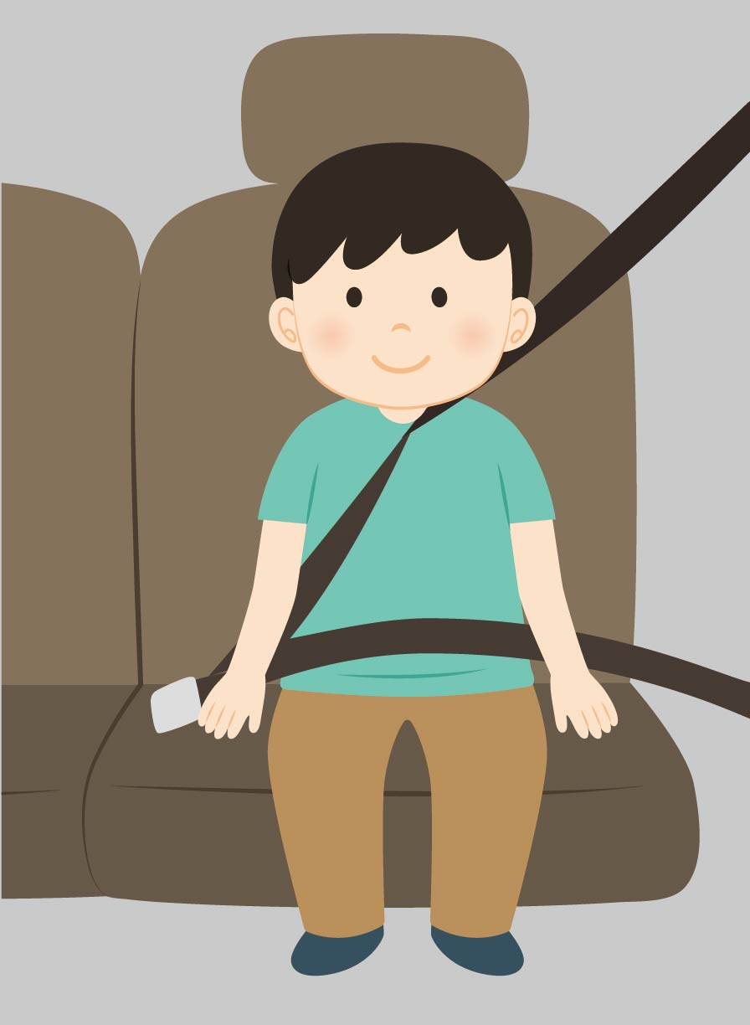
【發展活動│活動三：正確使用安全帶】
下面兩位小朋友，
誰繫安全帶的方式才正確呢？

Slide 18
【發展活動│活動三：正確使用安全帶】
這位小朋友繫安全帶的方式，有什麼問題呢？
錯誤繫安全帶：
安全帶扭曲或反轉。
安全帶卡到脖子。
安全帶繫在肚子上。

Slide 19
【發展活動│活動三：正確使用安全帶】
這位小朋友繫安全帶的方式，哪些值得我們學習呢？
正確繫安全帶：
安全帶平整。
安全帶落在肩部，斜向通過胸前。
安全帶位在骨盆處。

Slide 20

【延伸學習】
搭乘汽車時，必須坐在後座，
不嬉鬧也不亂動車上設備。
正確繫上安全帶，
保護自己和車內的其他人。

Slide 21
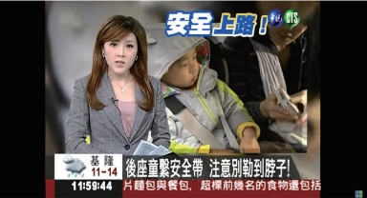
【延伸學習】
繫上安全帶就一定安全嗎？
想一想、說一說
為什麼繫安全帶會勒到脖子呢？
小朋友身高不足時，
繫安全帶會導致安全帶勒在脖子上。
點選上方播放鈕播放影片
Notes:
本頁簡報起至第x頁是有關安全座椅的學習活動，教師可視狀況選用。
教師點選左側(紅框白色箭頭)至youtube播放新聞影片。
若超連結失效，可複製以下連結https://www.youtube.com/watch?v=wenqYO9MmJ8

Slide 22
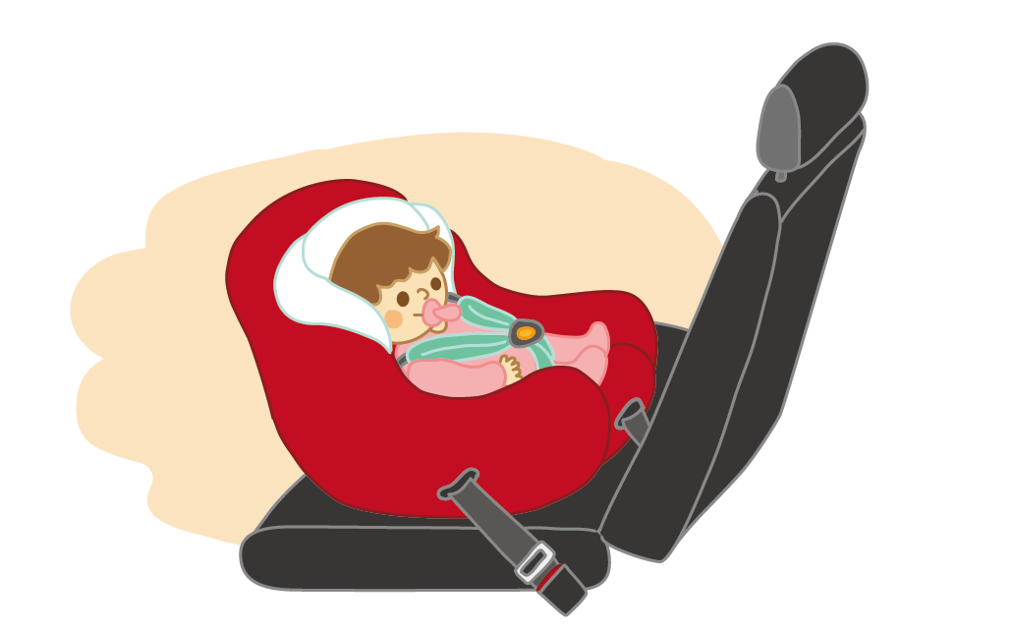
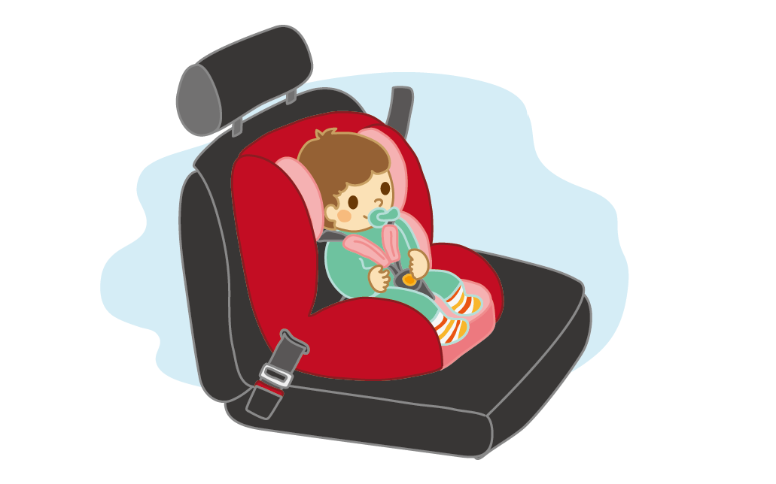
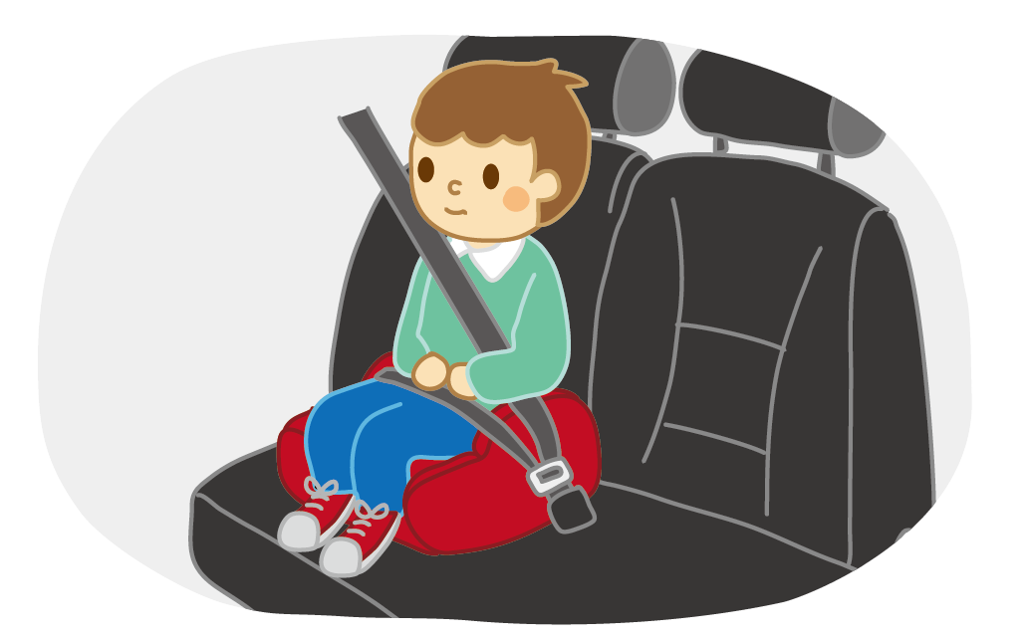
【延伸學習】
除了安全帶以外，身高不足的小朋友還可以使用「安全座椅」。
你適合哪一種呢？
⬇2歲以下
攜帶式嬰兒床或後向式安全座椅
⬇2-4歲
後向式
安全座椅
⬇4-12歲
安全座椅

Slide 23
【延伸學習】
繫安全帶會勒到脖子時，
要記得跟大人說，
先坐在安全座椅再繫安全帶，
才能真正保護到自己喔！

Slide 24
第三節
汽車小乘客-2

Slide 25
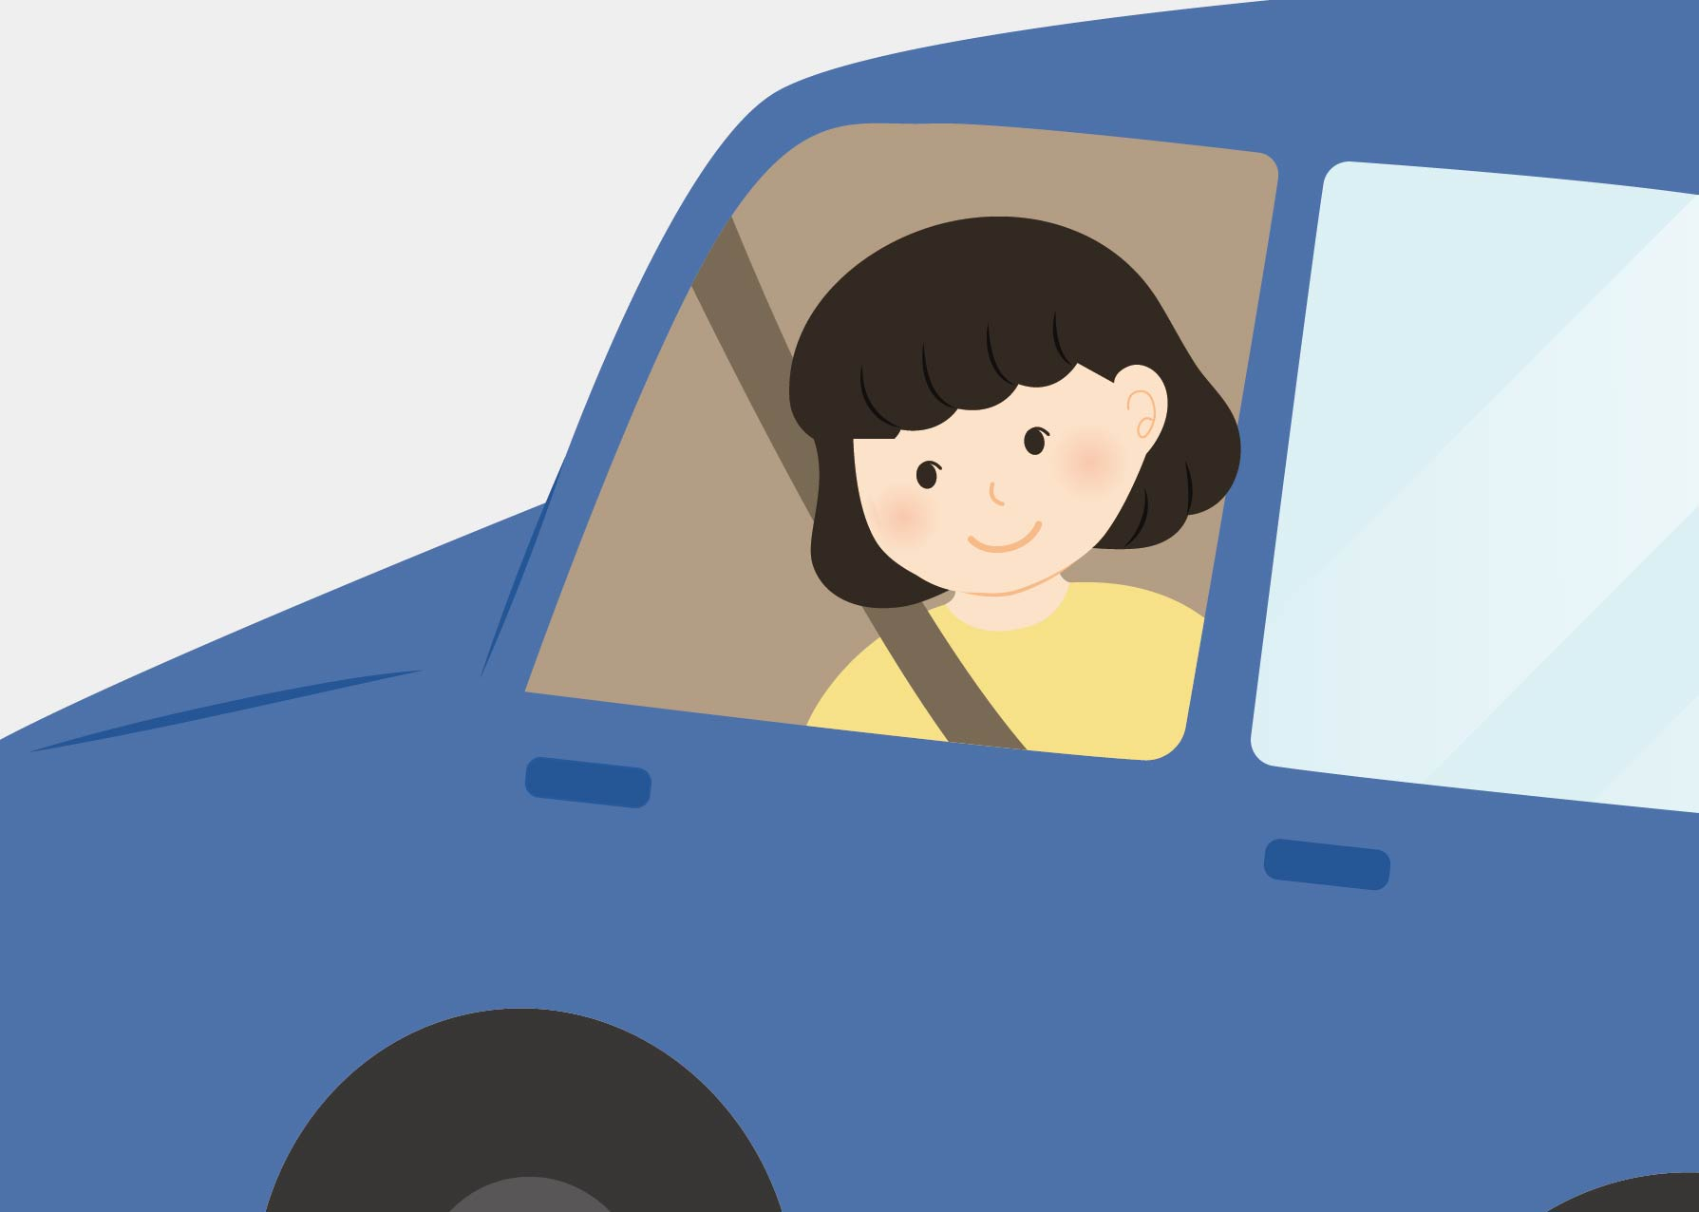
【引起動機│活動一：錯誤開車門】
今天爸爸載安安去才藝班，
安安準備要下車了，但是…
你知道安安要怎麼做，才能安全下車嗎？

Slide 26
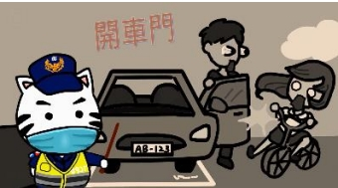
【引起動機│活動一：錯誤開車門】
不安全的下車方式，
會傷害到自己和其他無辜的人
想一想、說一說
在影片中，你看到了什麼?
這些行為導致什麼樣的後果?
接著還可能引發什麼危險呢？
點選上方播放鈕播放影片
Notes:
教師點選左側(紅框白色箭頭)至youtube播放新聞影片，播放片段00:00-01:25
若超連結失效，可複製以下連結https://www.youtube.com/watch?v=aShT3hmHm4E

Slide 27
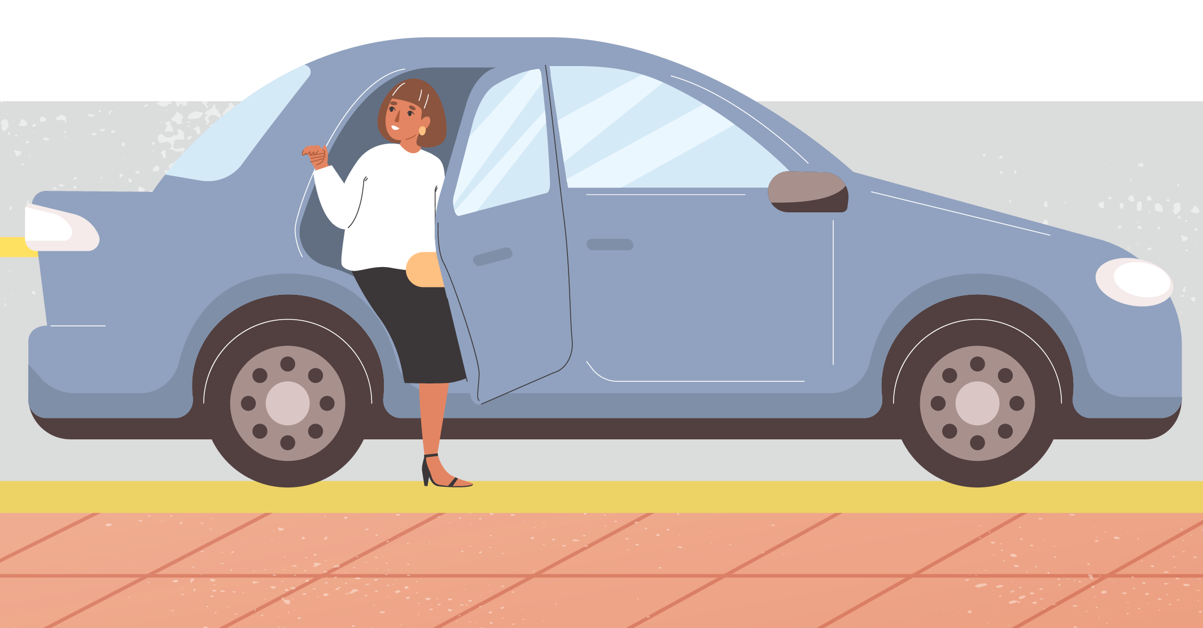
【發展活動│活動二：正確開啟車門的方法】
安全下車好方法
從安全的地方下車：
從靠路邊、沒有來往車輛的那一邊下車。
1
確定安全才開門：
下車開門前，必須先確定自己和其他用路人的安全後，才可以開啟車門。
2

Slide 28
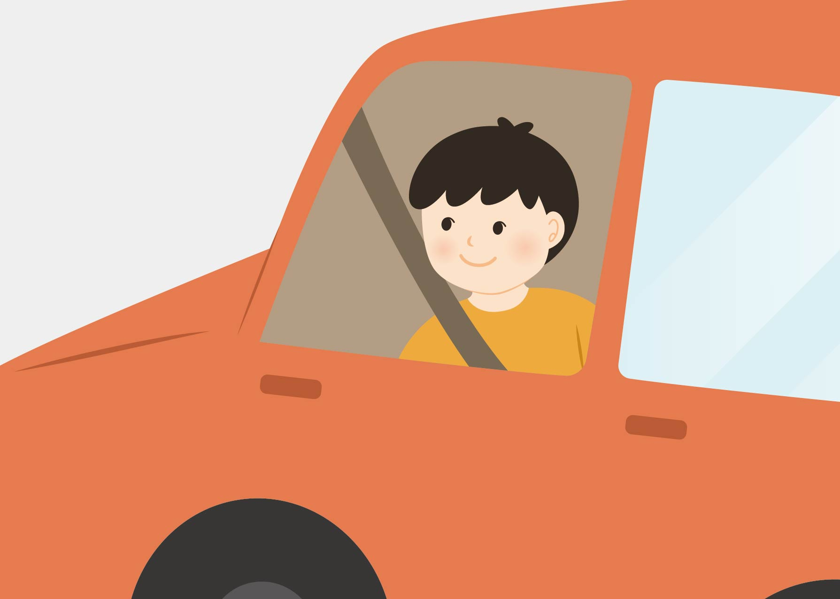
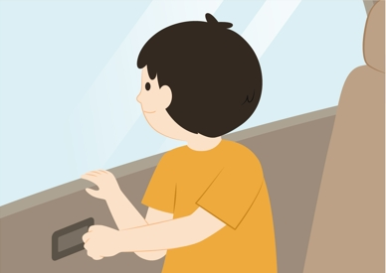
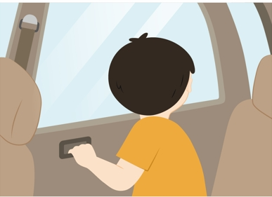
【發展活動│活動二：正確開啟車門的方法】
安全開車門三步驟
步驟一
步驟二
步驟三
遠手
看看後方
禮讓人車
(確定沒有人車要通過)
運用遠手
拉開把手
(不可直接推開車門)
擺頭再次查看
才推開車門
Notes:
教師可運用教室的門，帶領學生練習動作

Slide 29
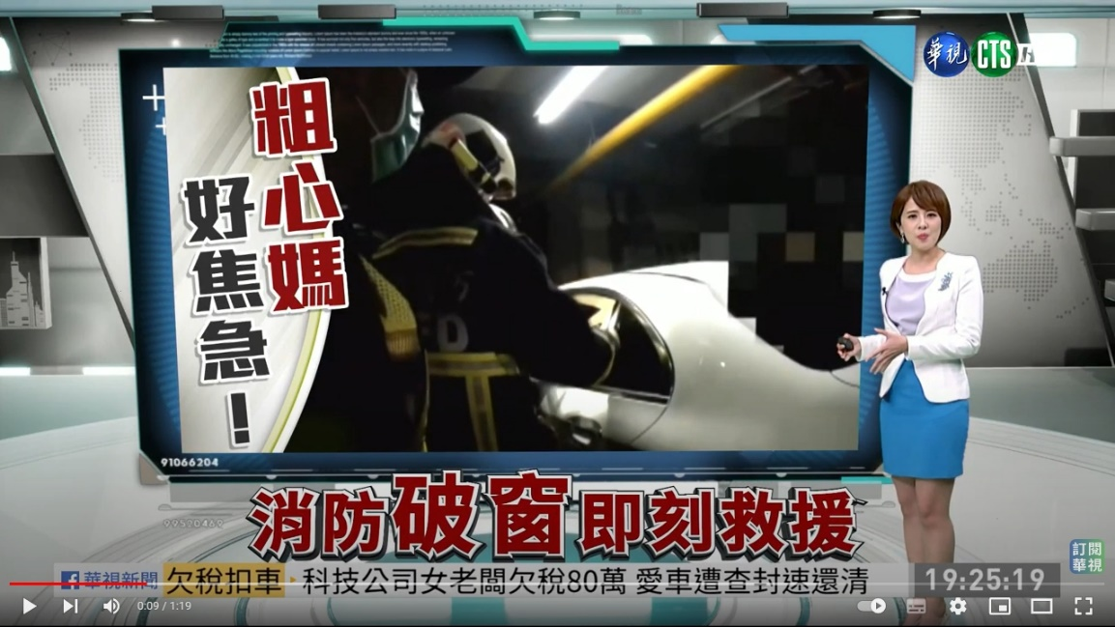
【發展活動│活動三：緊急時候怎麼辦?】
乘坐汽車時，有可能發生緊急狀況嗎？
想一想、說一說
影片中，小朋友是什麼原因被關在車內呢？
如果是你被反鎖在車內，可以怎麼求救呢？
點選上方播放鈕播放影片
Notes:
教師點選左側(紅框白色箭頭)至youtube播放新聞影片
若超連結失效，可複製以下連結https://www.youtube.com/watch?v=NiUmBY0gYPo
學生回答合理即可，但教師宜引導當緊急狀況發生時，手邊卻沒有任何求助的物品(如手機)時，什麼方式能讓外面的人發現。

Slide 30
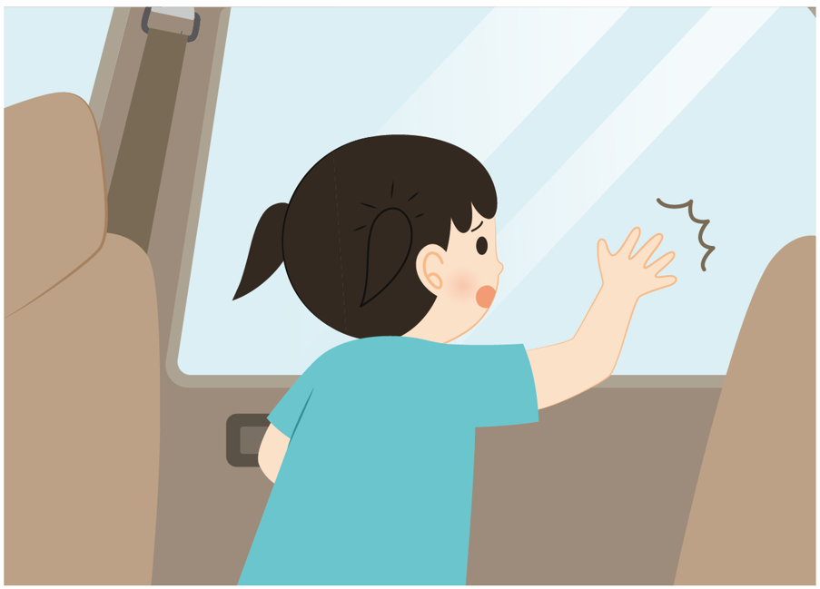
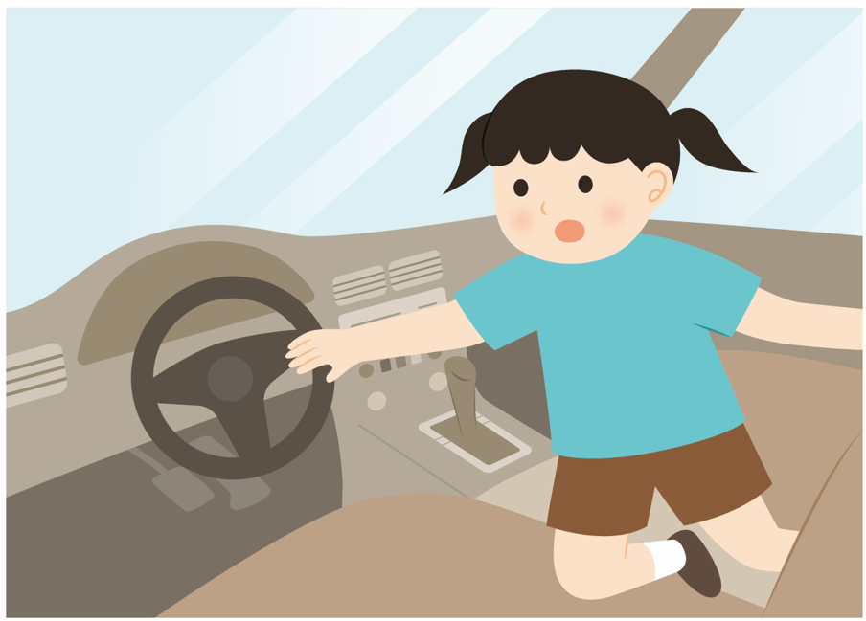
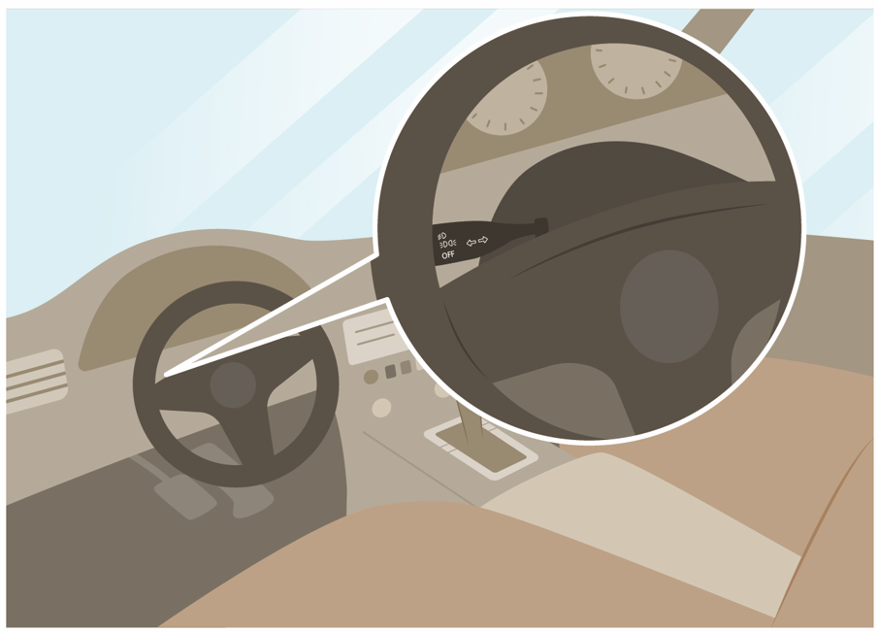
【發展活動│活動三：緊急時候怎麼辦?】
緊急時候怎麼辦
方法一
方法二
方法三
拍打車窗玻璃
用力長按喇叭
閃爍汽車大燈
Notes:
當發生被反鎖在車內狀況時，上述三種方式都可以協助脫困，當一種方式無法引起他人注意時，不要慌張，再嘗試另一種方式，輪流使用直到自己脫困為止。

Slide 31
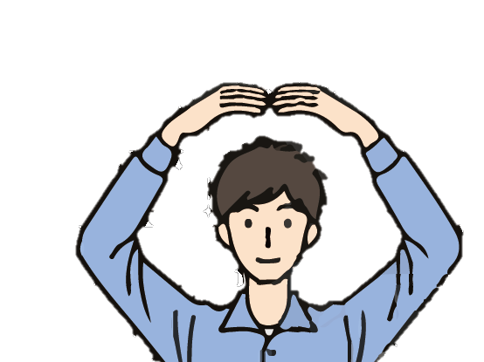
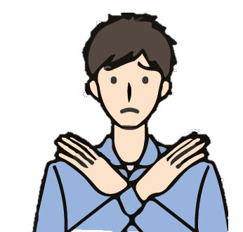
【統整活動│活動四：優質小乘客】
「優質小乘客」活動
下面的行為是正確的，還是錯誤的呢？
讓我們全班一起來挑戰，
請你觀察圖片，數到 3 之後，
快速比出正確或錯誤！
如果你覺得圖片中是正確的，
就把雙手舉高，比個大圈圈。
如果你覺得是錯誤的的地方，
就用雙手在胸前畫叉叉。
Notes:
下頁簡報使用【附件I-25 優質小乘客 】情境快閃卡 ，進行活動

Slide 32
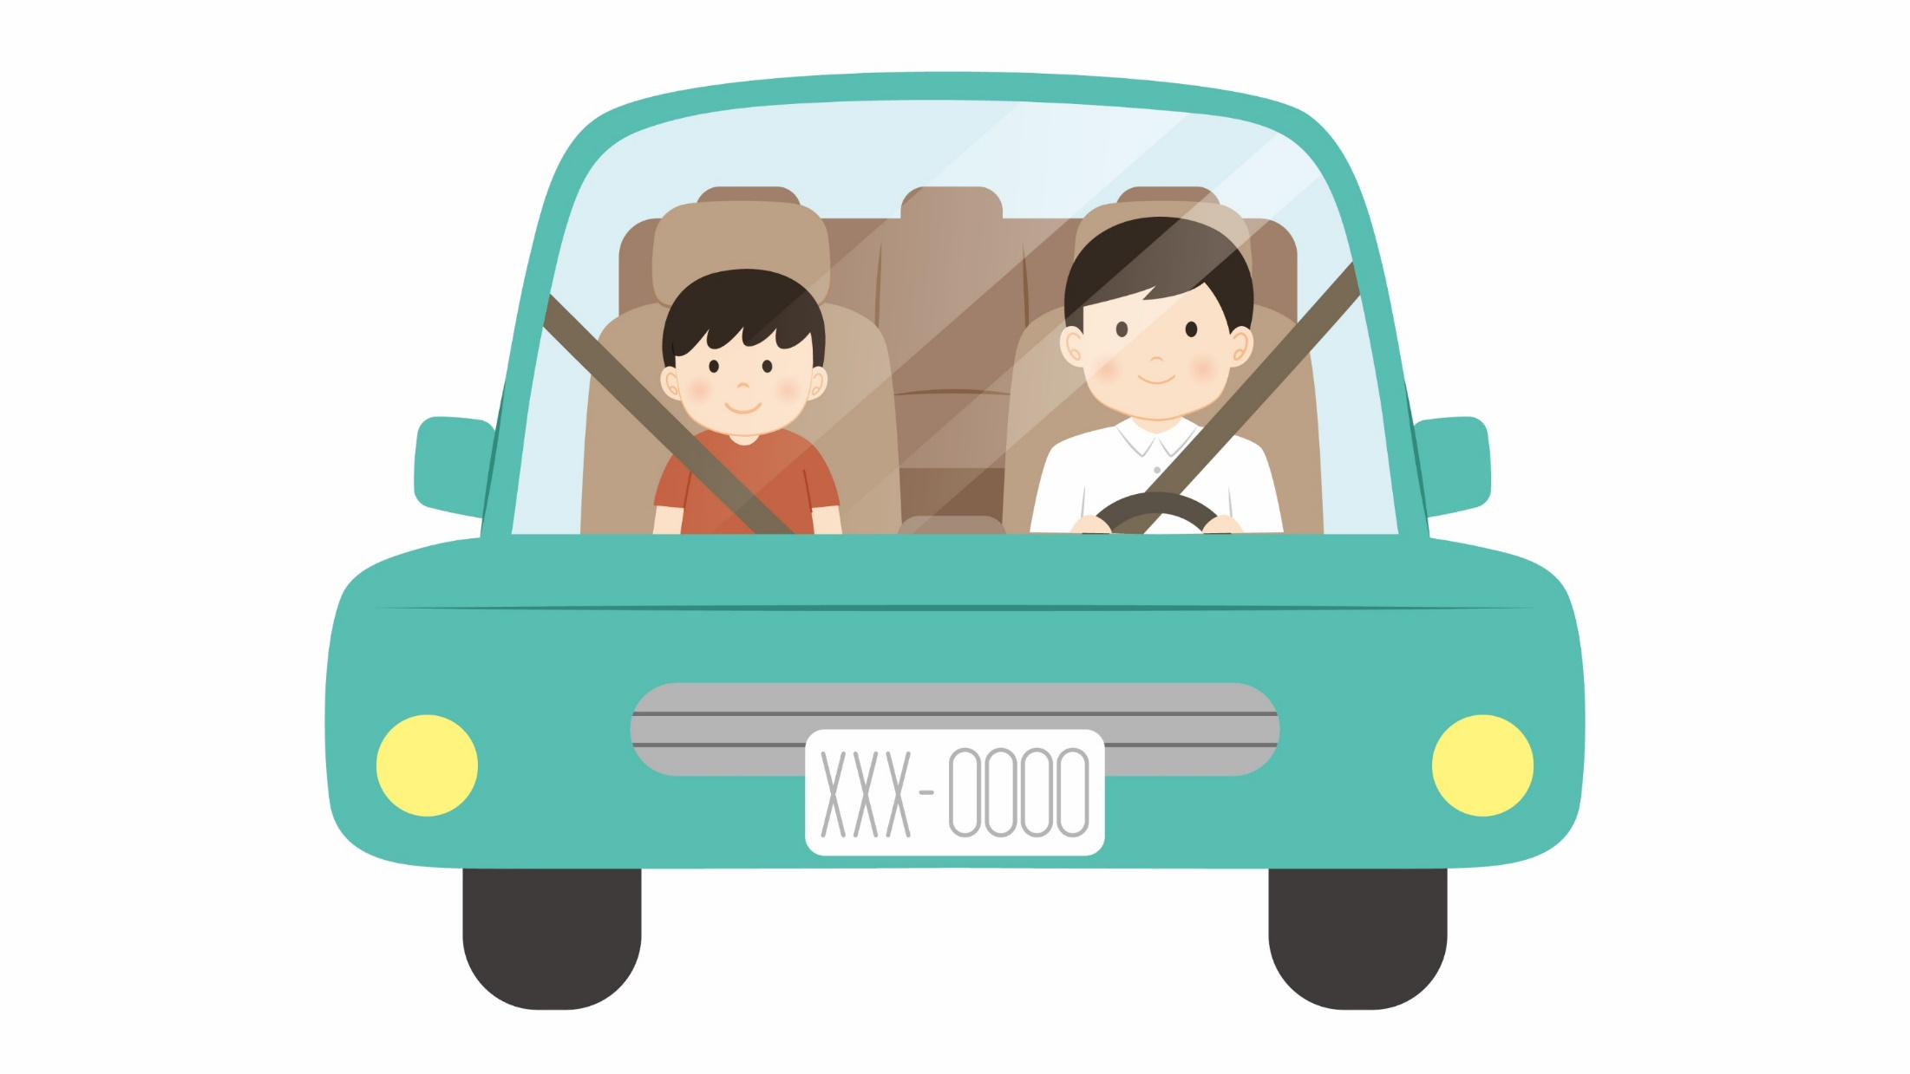
【統整活動│活動四：優質小乘客】
搭乘汽車時…

Slide 33
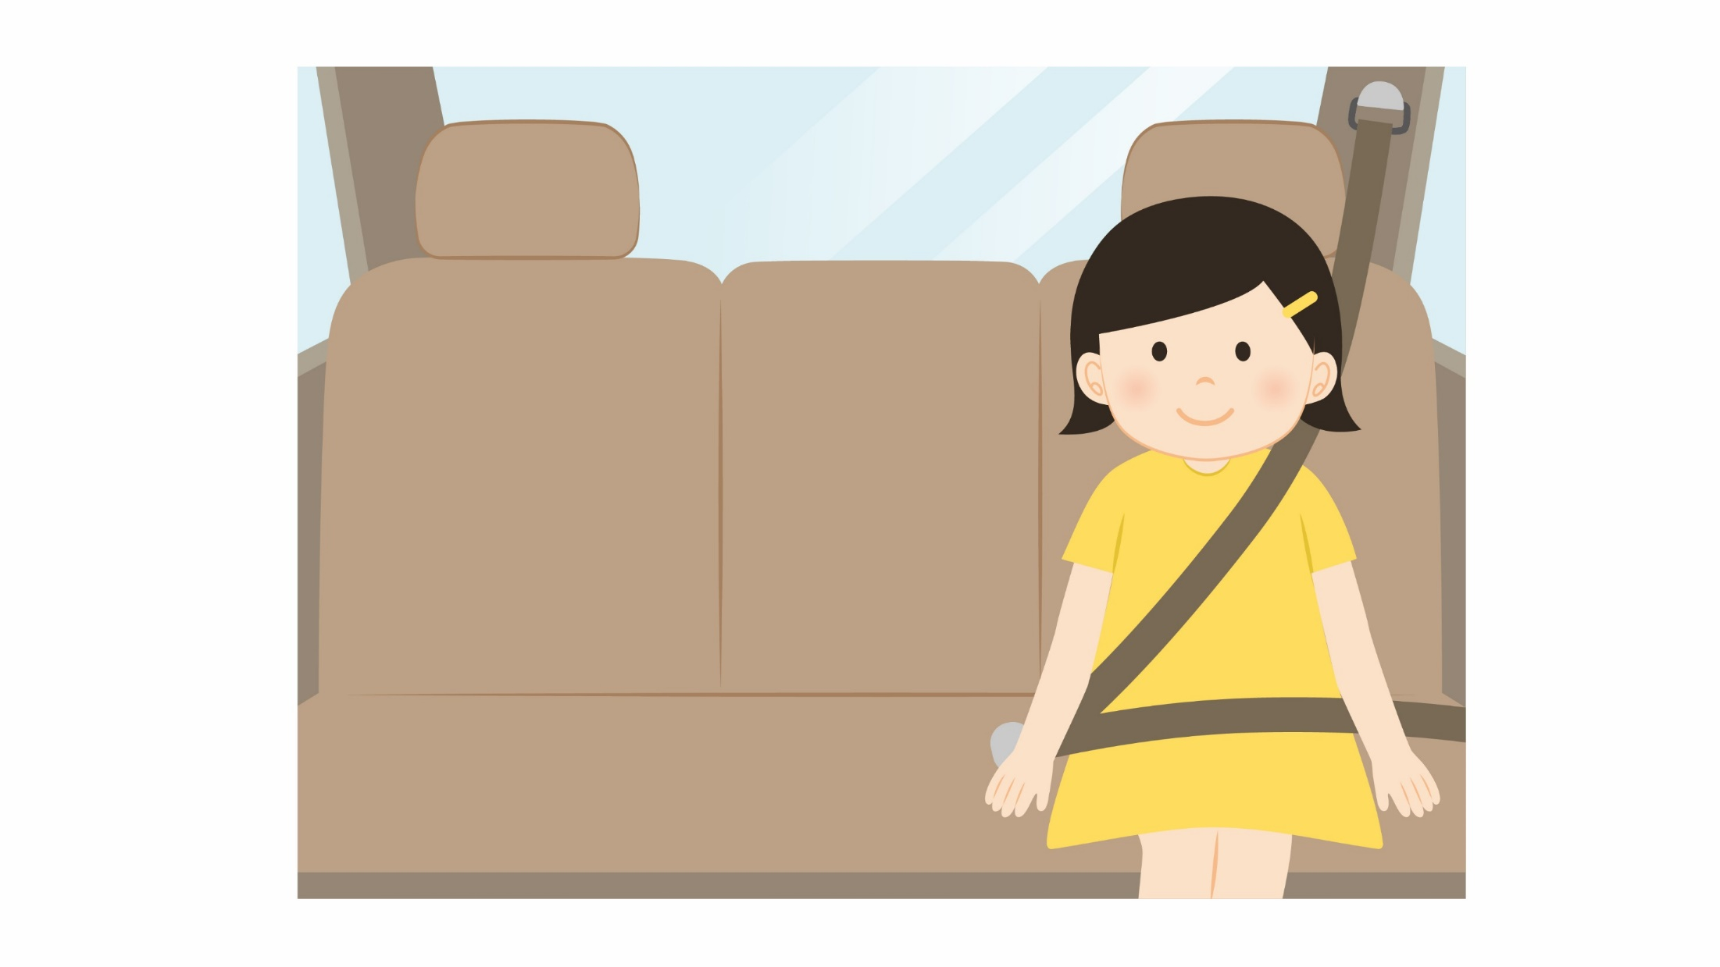
【統整活動│活動四：優質小乘客】
搭乘汽車時…

Slide 34
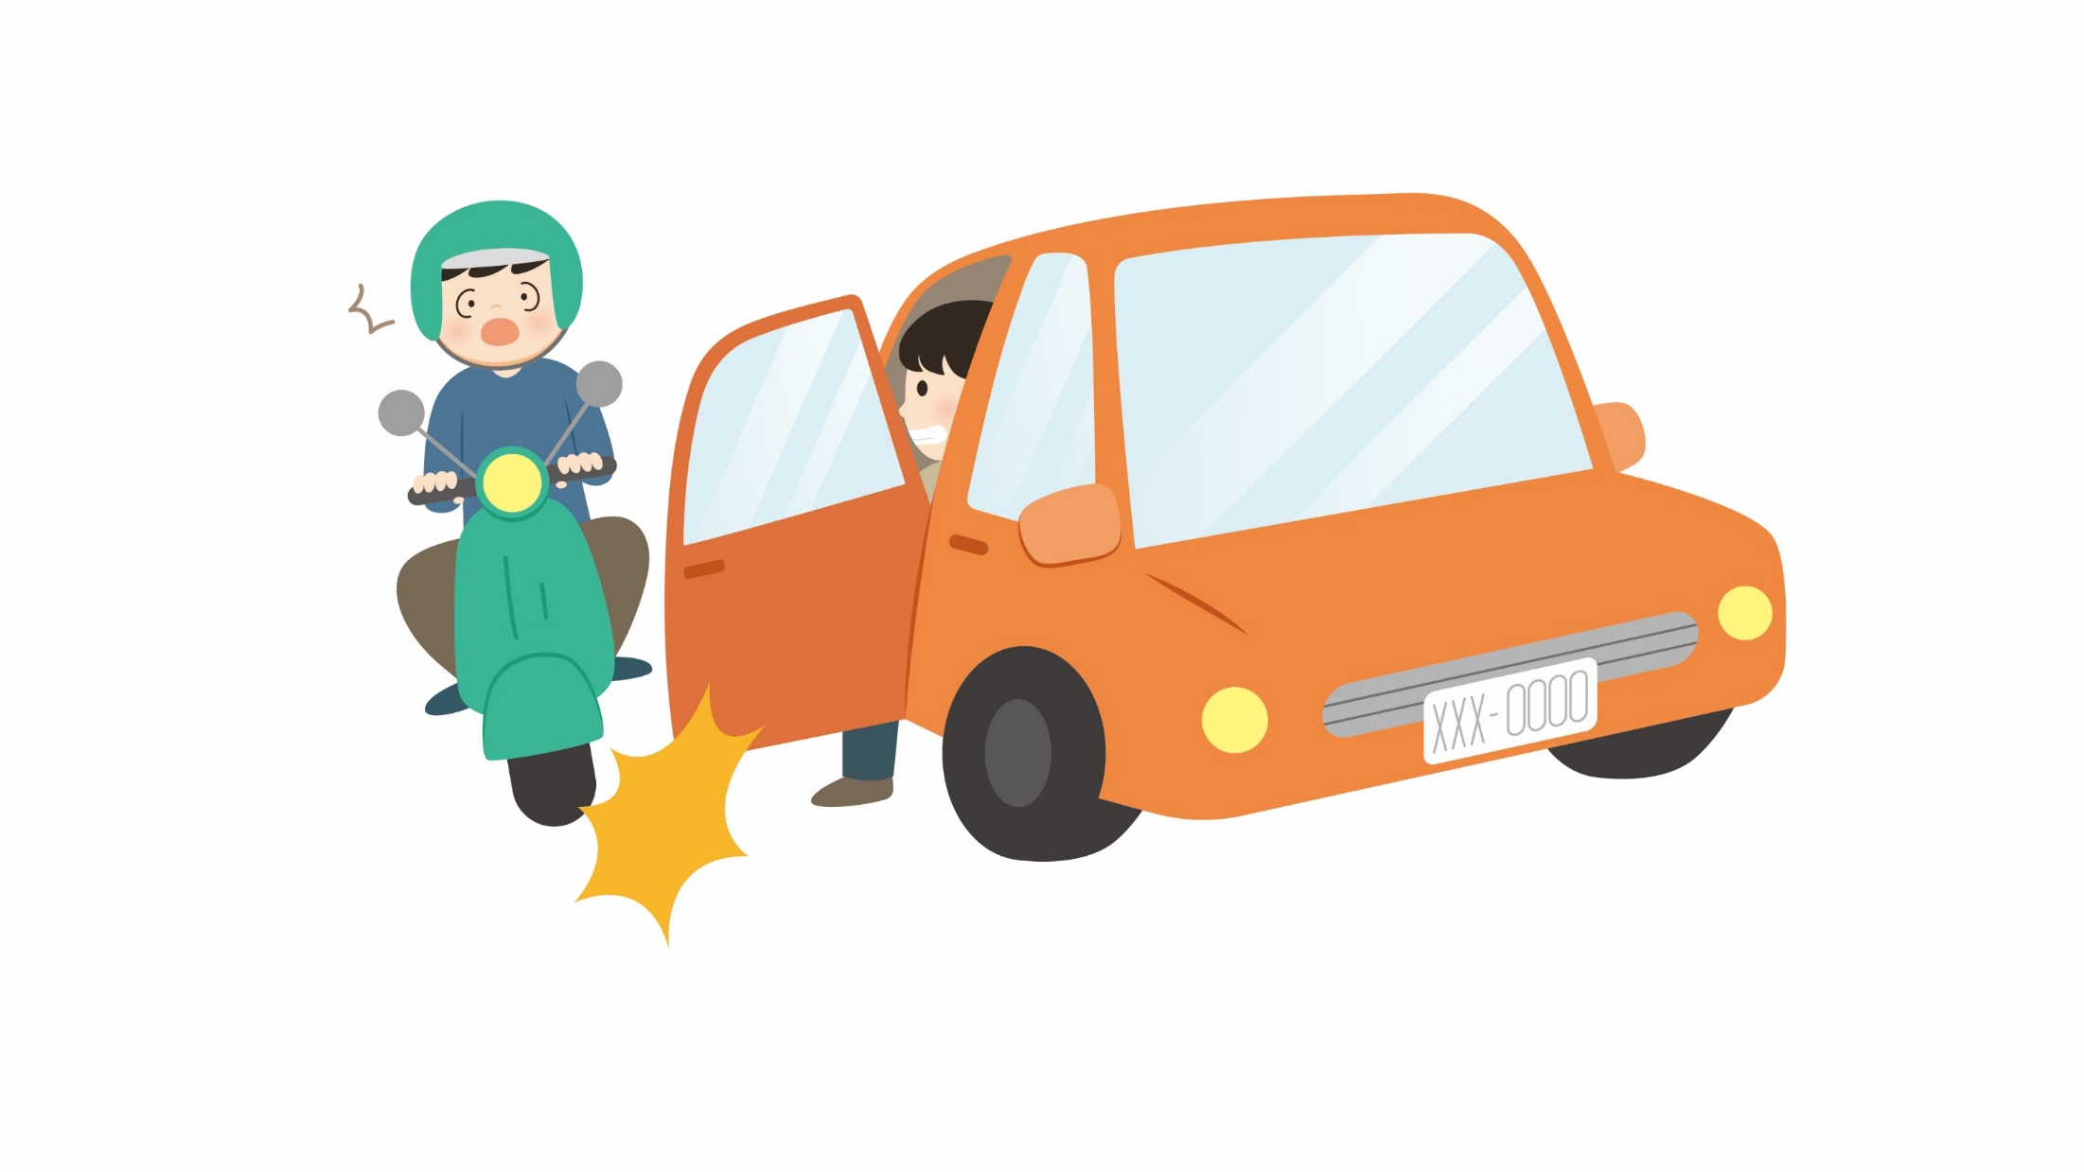
【統整活動│活動四：優質小乘客】
下車時…

Slide 35
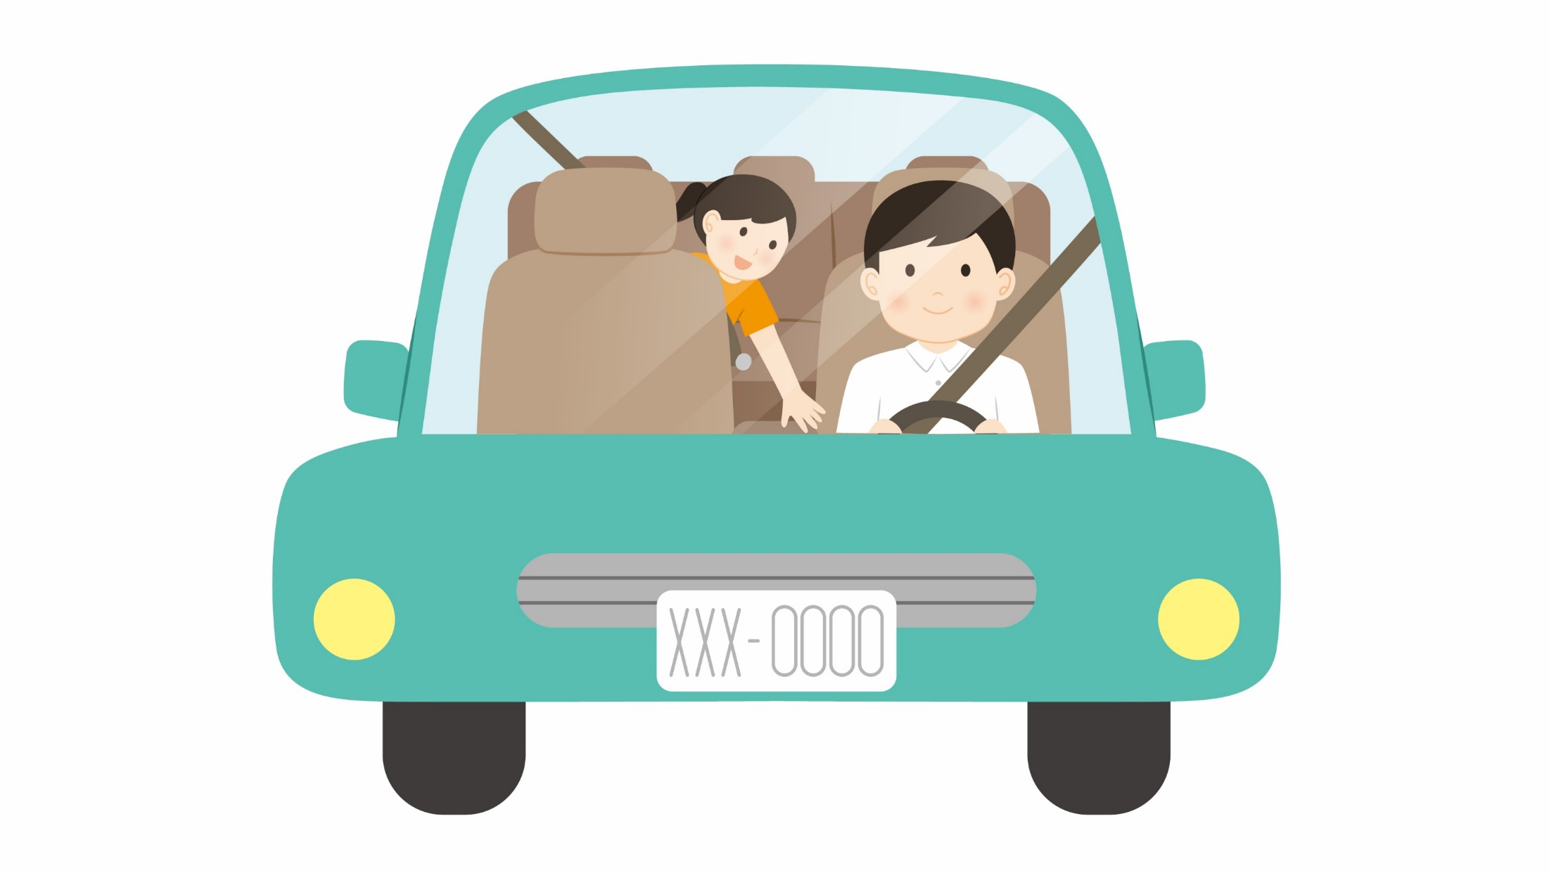
【統整活動│活動四：優質小乘客】
搭乘汽車時…

Slide 36
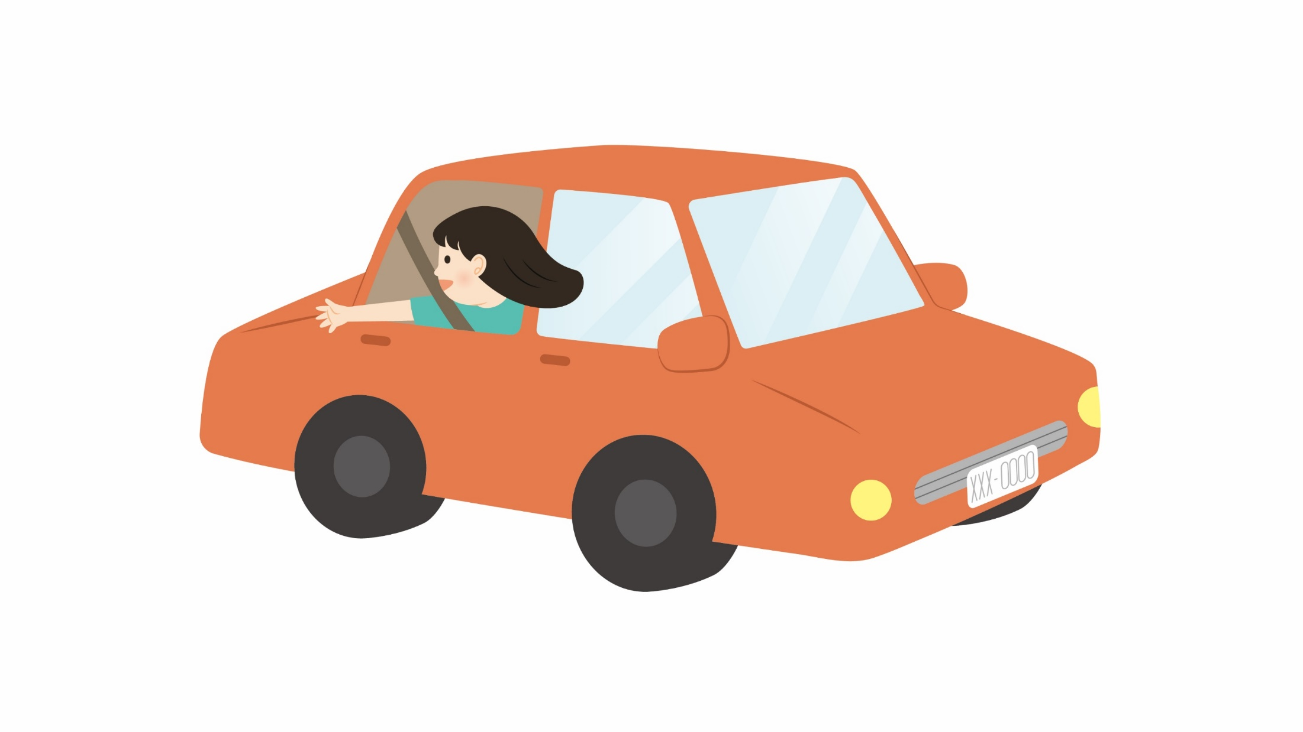
【統整活動│活動四：優質小乘客】
搭乘汽車時…

Slide 37
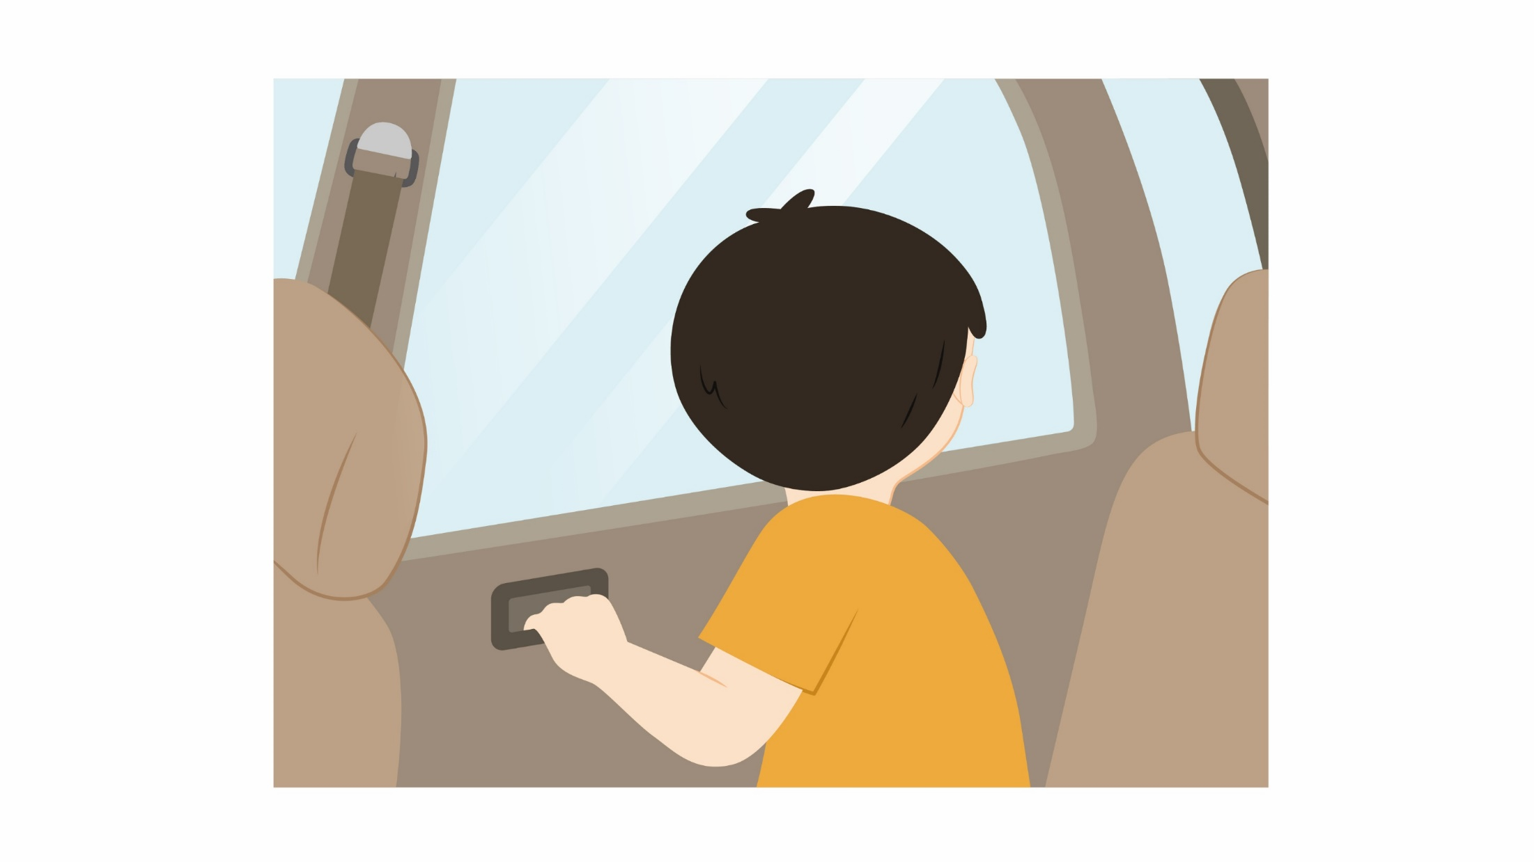
【統整活動│活動四：優質小乘客】
準備下車時…

Slide 38
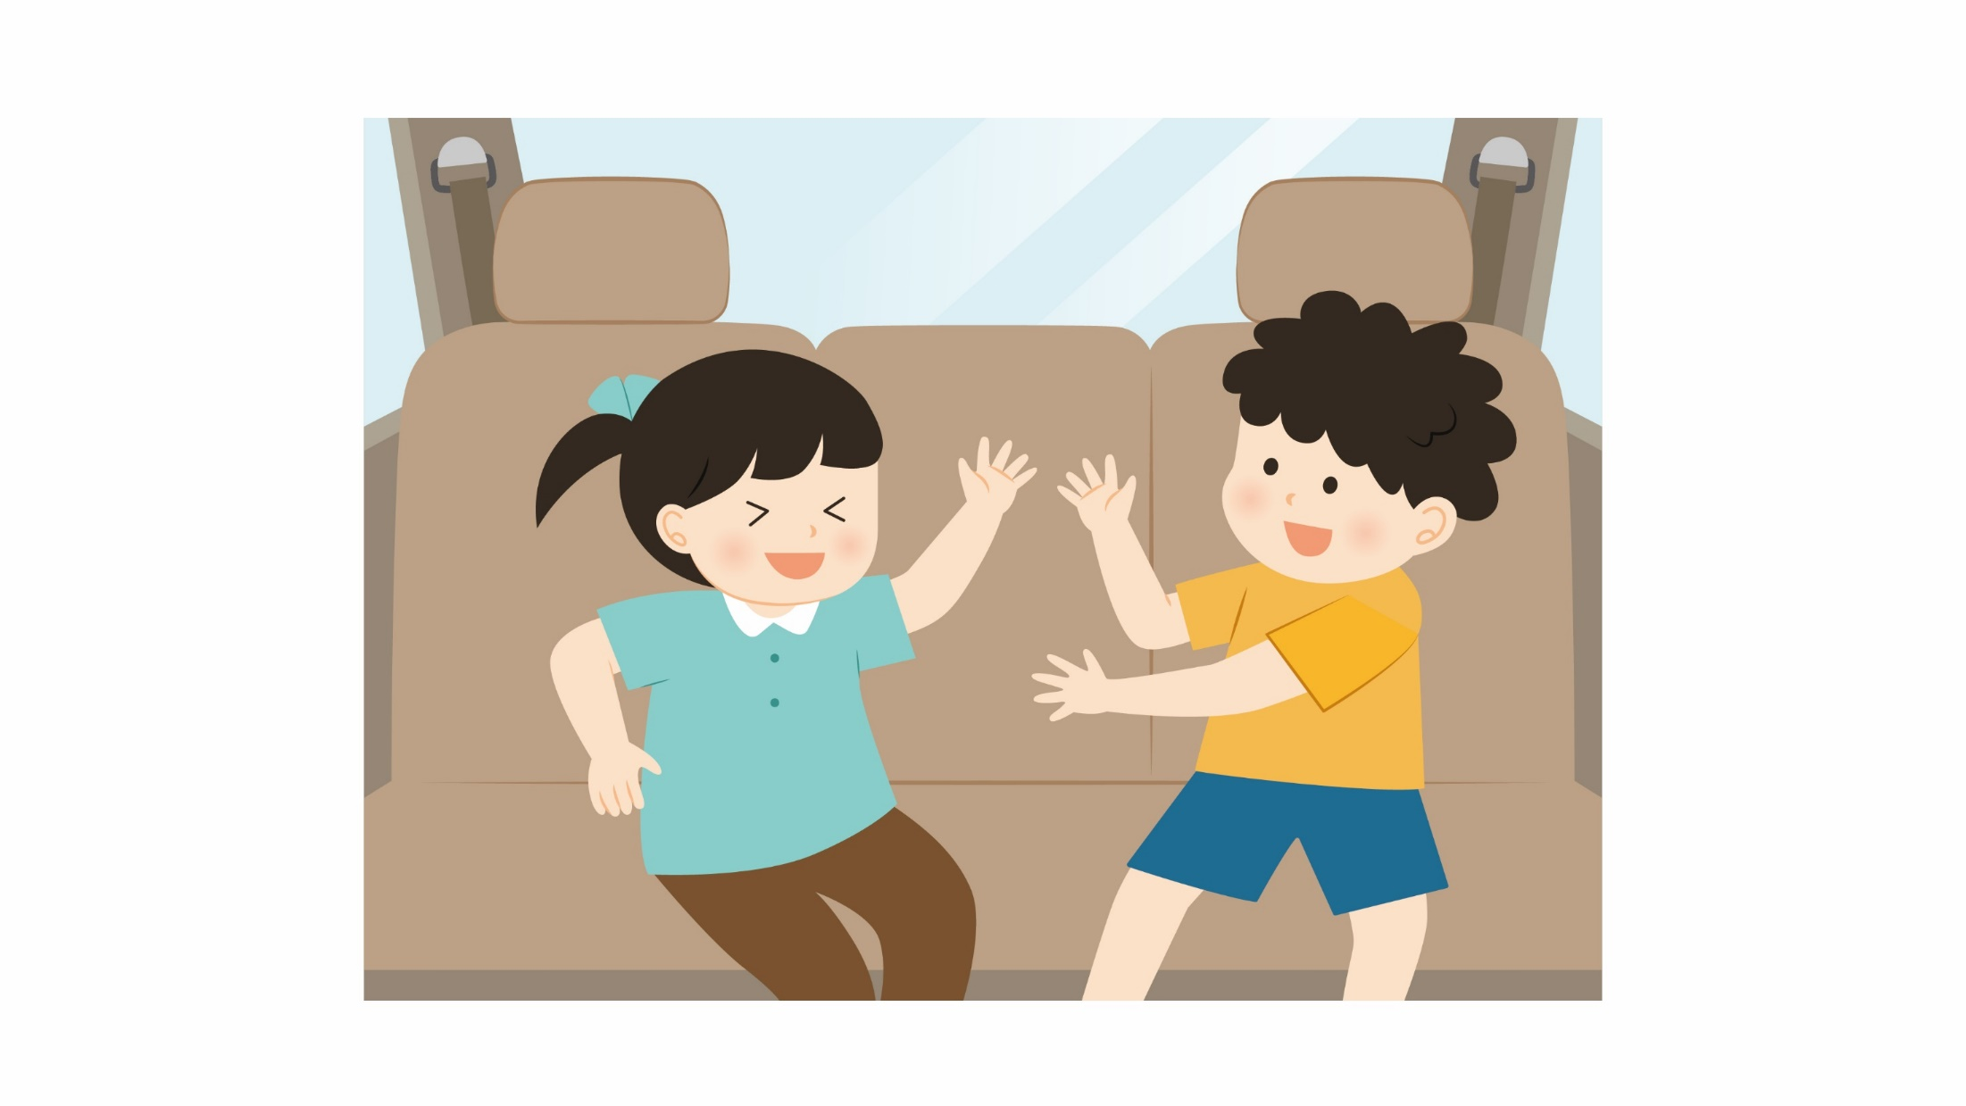
【統整活動│活動四：優質小乘客】
搭乘汽車時…

Slide 39
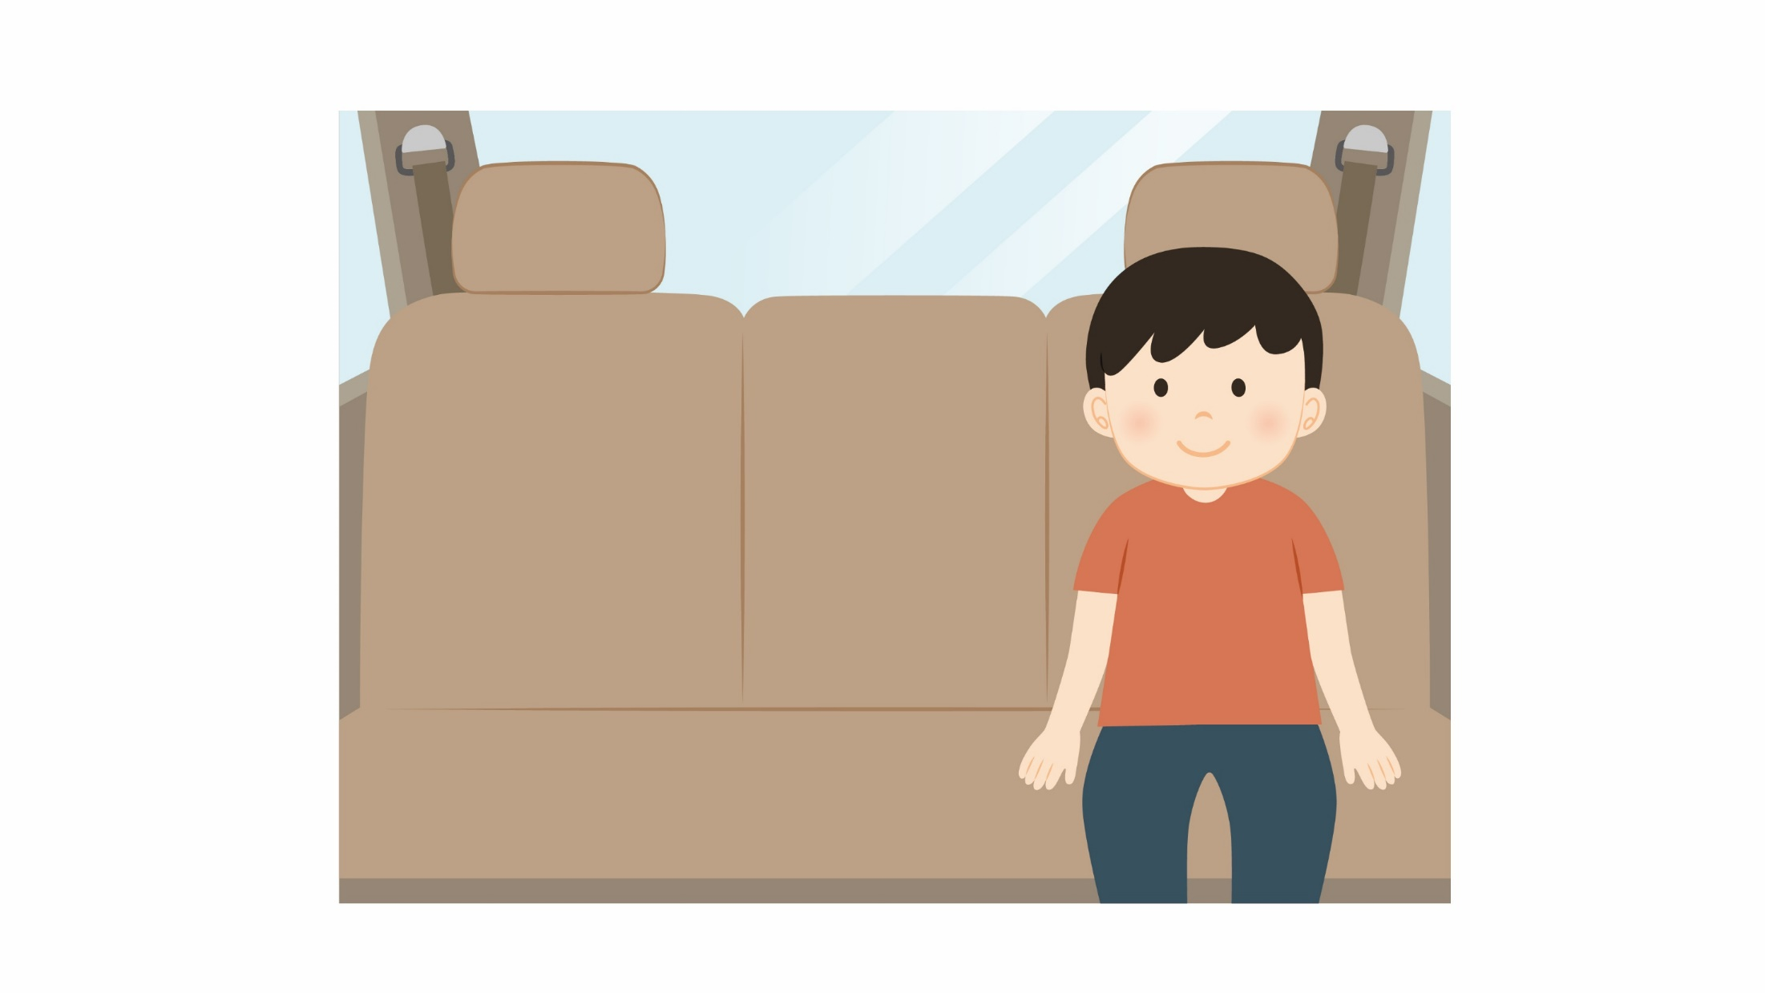
【統整活動│活動四：優質小乘客】
搭乘汽車時…

Slide 40
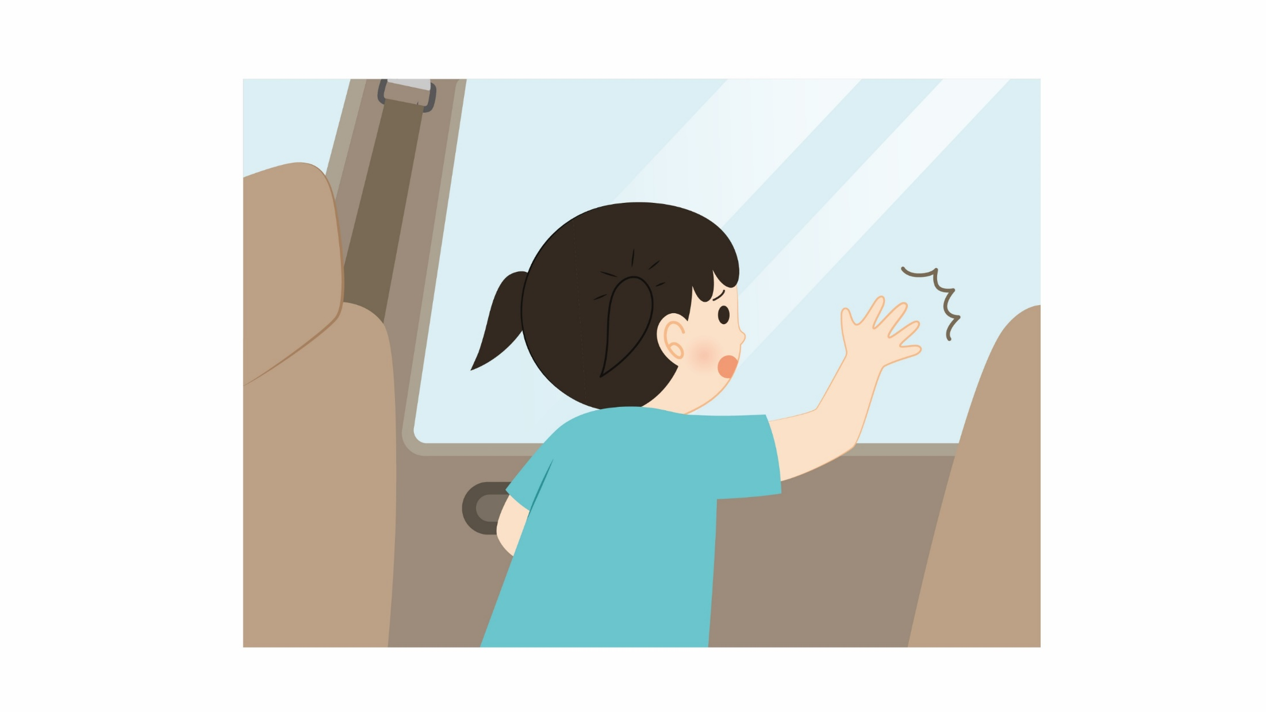
【統整活動│活動四：優質小乘客】
受困在車內時…

Slide 41
【統整活動│活動四：優質小乘客】
下車時要從靠路邊、沒有來往車輛的那一邊下車。
下車開門前，必須先轉頭查看後方，確認沒有人、車後，才可以開啟車門。
被反鎖車內時，用拍打玻璃、按喇叭、閃大燈等方式引起別人注意。

